Slide 1

LikeLion YeungNam Univ. 13th
AI / Cloud Bootcamp
윤 금 재
Notes:
안녕하세요!
멋쟁이사자처럼 영남대 13기
AI / Cloud Bootcamp에 와주신 여러분들 정말 감사합니다.

Slide 2
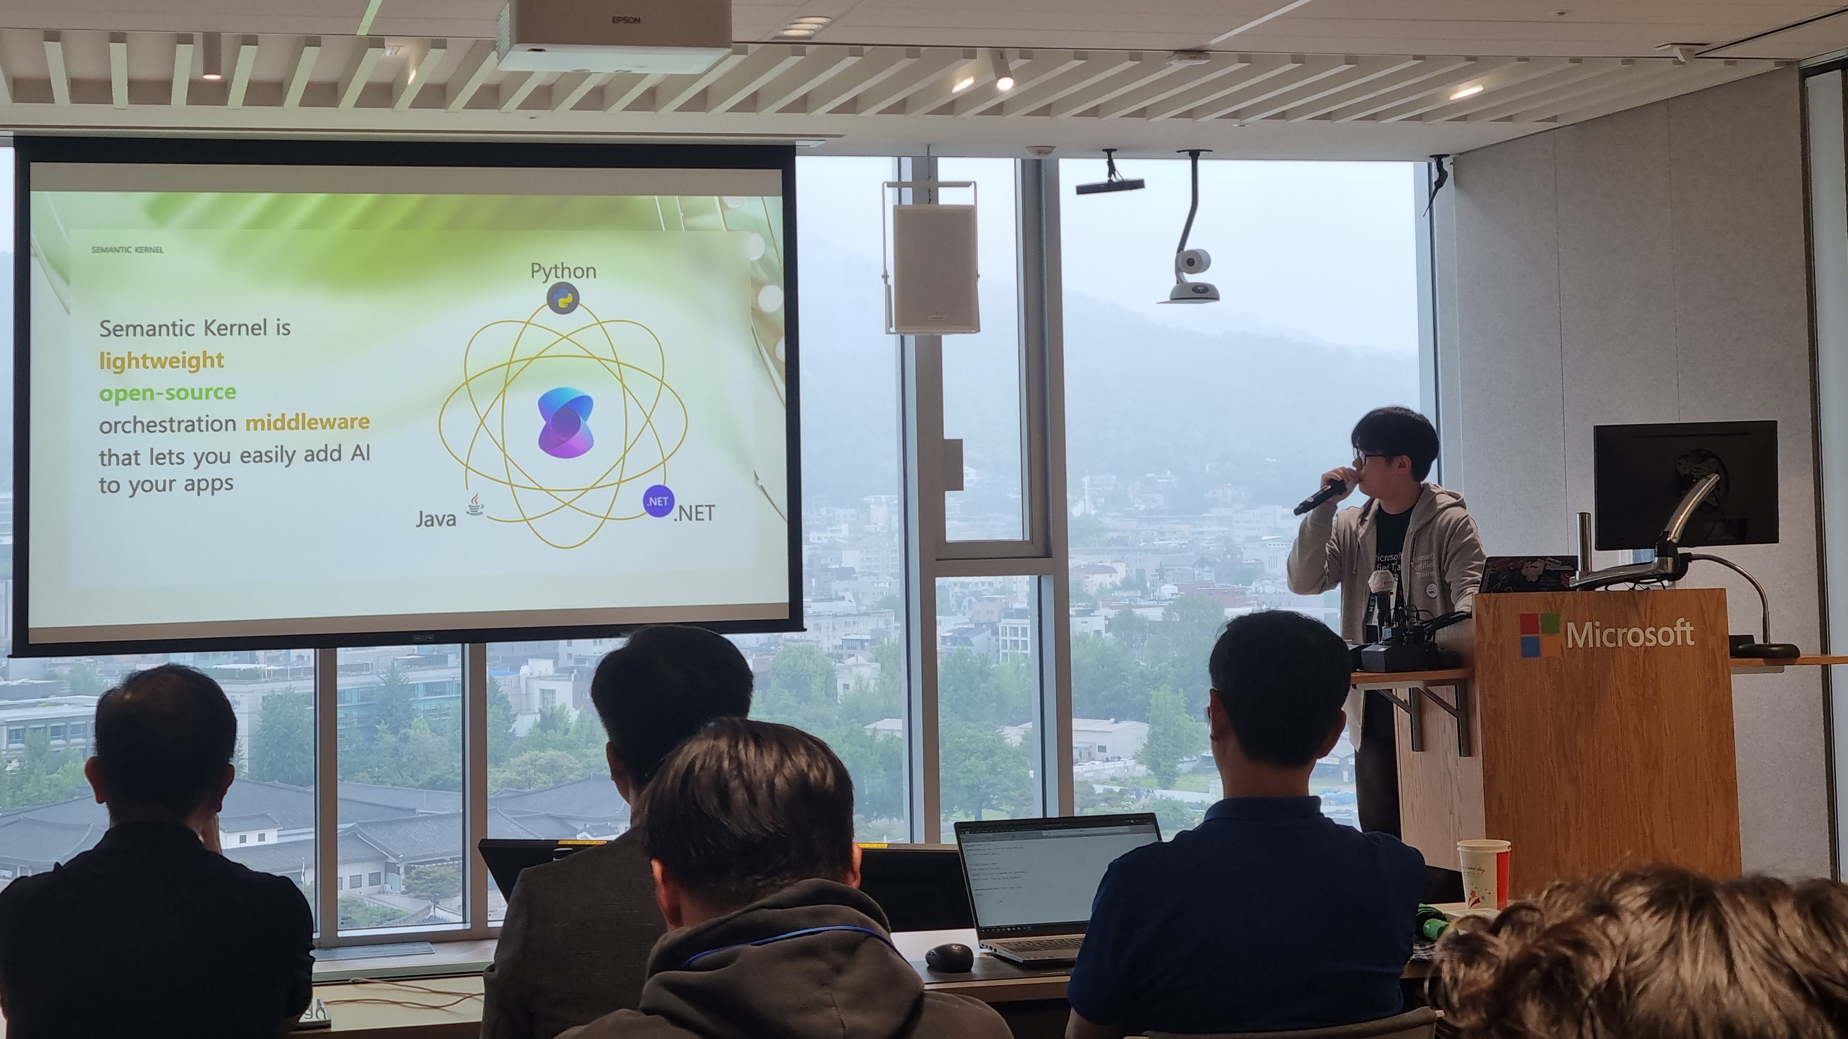


윤 금 재 | KeumJae Yoon LikeLion YU 11th FE LikeLion YU 12th FE Manager Microsoft Certified Trainer Microsoft Learn Student Ambassador: Beta @KeumJae Yoon @dbsrmawo_
Notes:
저는 컴공 20학번 윤금재 라고 하구요.
멋사 11기 프론트엔드로 들어왔다가
12기 프론트엔드 운영진으로 활동하였습니다.
Microsoft Certified Trainer, MCT라고 하는 마이크로소프트 공인 강사이자
Microsoft learn student ambassador, MLSA라고 하는 마이크로소프트 학생 홍보대사입니다.
여기는 linkedin과 instagram ID인데요.
이따가 명함을 하나씩 드릴거에요.
명함에도 연락처가 있으니까
뭐 고민이 있다거나, 궁금한 점이 있다거나 한다면 언제든지 편하게 연락해주시면 되겠습니다.

Slide 3
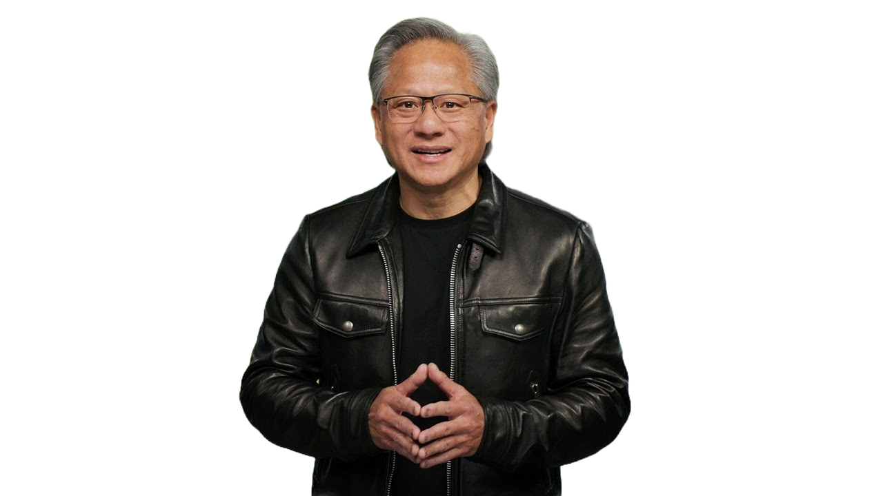
AI Agent
Semantic
Kernel
MCP
Notes:
이번 세션에서 다룰 내용들의 목차인데요.
AI 에이전트가 무엇인지,
그리고 어떻게 만드는지 가볍게 알아보겠습니다.
최대한 설명은 할테지만 자세한 코드를 다루기에는 시간이 좀 모자랄 것 같아요.
제가 github repository를 공유해드릴테니까, 오늘 배운 내용을 적용할 때 참고해주시면 되겠습니다.

Slide 4
"AI 에이전트는 테크 기업들에게 새로운 기회"
Notes:
엔비디아 대장님 젠슨 황이 CES 2025에서 이렇게 말했습니다.
“AI 에이전트는 테크 기업들에게 새로운 기회가 될 것이다”
세계 규모 컨퍼런스에서 글로벌 대기업 CEO가 이런 말을 할 정도면,
AI 에이전트가 중요하긴 한가봐요.
다른 사람들은 그냥 ‘아 저런게 있는가보다~’ 하고 그냥 넘어갈 수 있겠죠.
하지만 여러분들은 아닙니다.
멋쟁이사자처럼 이라는 동아리에서 공부하는 여러분들은,
전문가가 되거나 잘 알지는 못해도,
적어도 무엇인지는 설명할 수 있어야 합니다.

Slide 5



TodoList 코드 작성해줘
요청
(대충 TodoList 코드라는 뜻)
응답
Ctrl C + V, RUN…
작업
Notes:
평소 chatGPT에게 질문하는 상황을 떠올려볼게요.
“여러분이” Todolist 코드를 작성해달라고 요청하면.
“gpt가” todolist 코드를 잘 작성해주겠죠.
그러면 “여러분이” IDE에 코드를 복붙해서 실행시킬거에요.
이 과정은 사용자의 요청,
AI 모델의 응답,
사용자의 작업
순으로 이뤄집니다.

Slide 6
이 문장 다듬어줘
요청
(대충 다듬어진 문장이라는 뜻)
응답
Ctrl C + V, 메일 전송…
작업
Notes:
다른 경우를 볼게요.
이번에는 chatGPT에게 메일 내용을 다듬어달라는 상황을 떠올려볼게요.
“여러분이” 이 문장 다듬어줘~ 하고 요청하면.
“gpt가” 그 문장을 다듬어서 응답해주겠죠.
마지막으로 “여러분이” 응답을 복사해서 메일에 붙여놓고 전송하는 작업을 할 거에요.
그런데 만약… (넘기기)

Slide 7

이 문장 다듬어줘
요청
(대충 다듬어진 문장이라는 뜻)
응답
Ctrl C + V, 메일 전송…
작업
Notes:
작업의 단계 까지 AI 모델이 대신 해준다면 어떨까요?

Slide 8
사용자를 대신하여 목표를 달성하고 작업을 수행하는
자율적인 소프트웨어 시스템
Notes:
이것이 바로 AI Agent입니다.
사용자를 대신하여, 목표를 달성하고, 작업을 수행하는,
자율적인,
소프트웨어 시스템 입니다.
이미 여러 앱에서 에이전트 기능을 제공하는데요,
사실 여러분들도 써보셨거나, 적어도 들어는 봤을거에요.

Slide 9



Notes:
바로 얘네들이죠.
왼쪽부터 Perplexity, GitHub Copilot, Cursor 입니다.
Perplexity는 검색을 위한 서비스죠.
사용자가 “이거 찾아줘” 요청하면 검색이라는 작업까지 대신 수행해서 결과를 알려줍니다.
GitHub Copilot도 마찬가지죠.
“이 레포지토리에서 Kernel 객체를 어디서 선언하고있어?” 라고 요청하면
검색 작업까지 사용자 대신 수행해서 결과를 알려줍니다.
Vscode에서 사용한다면 코드를 대신 작성해주기도 하죠.
Cursor도 비슷합니다.
Cursor 에디터 내부에서 사용자의 요청에 맞게 코드 작성이라는 작업을 대신 수행합니다.
여러분의 앱에서도 이런 기능을 추가할 수 있다면 굉장히 좋겠죠.
사용자의 위치를 기반으로 근처 맛집을 알아내고, 사용자 성향에 맞춰서 그 중 일부를 추천해준다거나.
여러 데이터를 종합하여 분석한 결과를 보여준다거나 하는 기능들 말이에요.

Slide 10
HOW?
Notes:
이런 기능들을 앱에 추가하려면 어떻게 해야할까요?

Slide 11



Notes:
여러분들이 잘 아는 랭체인 이라던가,
시맨틱 커널, Autogen, botpress 등 여러 도구를 통해 구현할 수 있습니다.

Slide 12
Notes:
저희는 그 중 시맨틱 커널을 중심으로 알아볼게요.

Slide 13



Python
Semantic Kernel is
Lightweight, open-source
orchestration middleware
that lets you easily add AI to your apps
Java
.NET
Notes:
시맨틱 커널 처음 들어보시죠?
일단 옆에 그림을 보니 파이썬, 자바, 닷넷을 지원하는 것 같구요.
Microsoft 공식 문서에서는 시맨틱 커널을 이렇게 정의합니다.
시맨틱 커널은 가볍고!
오픈소스이며,
오캐,,,오캐스트,, 뭐,,
가볍고 오픈소스인건 알겠는데
오케스트레이션? 뭐 이건 잘 모르겠어요.

Slide 14





Orchestration?
Notes:
오캐스트레이션 이라는 말은 처음 들어봅니다.
무슨뜻인지 유추해보면.. 일단 오캐스트라가 생각나요.
그냥 발음이 비슷하잖아요..ㅎㅎ
오캐스트라가 뭔가요?
지휘자의 지휘에 맞춰서 여러 악기들이 연주하는거죠.
시맨틱 커널도 여기 지휘자와 똑같습니다.

Slide 15





Notes:
지휘자 대신 시맨틱 커널이,
여러 악기들 대신 AI 모델들이 들어온다 생각해보시면 돼요.

Slide 16
유튜브 영상 요약
요약한 내용 번역
문서에 내용 추가
앞뒤 맥락 다듬기
Notes:
이런식이죠.
자, 너는 유튜브 영상을 요약해줘.
그럼 너는 요약 내용을 받아서 한글로 번역하고,
너는 이 문서에 그 내용을 추가해줘.
마지막으로 너가 앞뒤 맥락이 자연스럽게 문장을 다듬어줘.
아하, 시맨틱커널이 오캐스트레이션 미들웨어 라는 말은 이런뜻이었구나!
그런데 평소 AI에 관심이 많았던 몇 분들은 여기서 의문이 생길 수가 있습니다.
엥? 이거 완전 랭체인이잖아?

Slide 17

VS
LangChain
Semantic Kernel
Notes:
결론부터 말하자면 그렇지 않습니다.
시맨틱 커널은 C#, 닷넷, 자바를 지원해요.
랭체인과 달리 “기존 애플리케이션 개발에 사용한 언어가 무엇인지” 관계없이
쉽게 AI 기능을 추가할 수 있습니다.
제가 졸업하고 회사에 들어갔다 해볼게요.
저희 회사는 인터넷 쇼핑몰이에요.
입사하고 첫 임무를 받습니다.
“우리 AI 상품 추천기능 넣을거에요. 개발해볼래요?”
선택지는 크게 두개입니다.
랭체인이냐, 시맨틱 커널이냐.
랭체인을 사용한다면 개발 스택이 맞지 않아 처음부터 개발을 다시 해야합니다.
하지만 시맨틱 커널을 사용하면 AI 기능만 추가로 개발하고 기존의 앱에 통합하면 됩니다.
크기도 랭체인보다 훨씬 작아서 성능에도 무리가 없을거에요.

Slide 18



기업용 앱 친화적
플러그인
멀티 에이전트
Notes:
시맨틱 커널의 장점은 크게 세 가지가 있습니다.

Slide 19
기업용 앱 친화적
플러그인
멀티 에이전트
Notes:
첫 번째로 기업용 앱에 친화적이에요.
아까 예시로 든 것 처럼, 여러 언어를 지원하고, 보안이 뛰어나고. 가벼운 점 때문에
레거시 앱에 통합이 용이합니다.
그리고 무엇보다 하위호환이 완벽하게 지원돼요.
랭체인은 업데이트가 자주 있습니다.
업데이트 자주 있는 것.. 새로운 기능이 빠르게 추가되니 좋죠.
문제는 하위호환을 지원하지 않는다는 것입니다.
되던 앱이 갑자기 안되고 코드 꼬이고 다 뜯어고치고..
버전이 바뀔 때 마다 혼란을 겪을 수 있습니다.
하지만 시맨틱 커널은 완벽하게 하위호환을 지원하기 때문에 걱정 할 필요가 없습니다.

Slide 20
기업용 앱 친화적
플러그인
멀티 에이전트
Notes:
시맨틱 커널은 플러그인을 지원합니다.
플러그인은 “AI 모델이 사용할 수 있는 함수” 라고 생각하시면 되는데요.
이에 대해서는 잠시 후 다시 다루도록 하겠습니다.

Slide 21
기업용 앱 친화적
플러그인
멀티 에이전트
Notes:
시맨틱 커널은 멀티 에이전트, 페르소나를 지원합니다.
여러분 ChatGPT 쓸 때
“너는 유능한 개발자야”
“너는 영화, 드라마 전문 번역가야”
처럼 역할을 지정해주고는 하죠?
이것이 페르소나입니다.
멀티 에이전트, 멀티 페르소나를 지원하기 때문에
여러 전문가 AI들에게 작업을 지시할 수 있습니다.
심지어 이 AI 에이전트들이 서로 응답을 주고받으며 협업을 할 수 있게끔 만들 수도 있죠.

Slide 22
Connector
- Add AI Model
History
- Keep Context
Kernel
Plugin
- Add Function
RAG
- Search Data
Agent
- Add Agent
Notes:
시맨틱 커널을 사용할 때,
단순히 시맨틱커널 SDK로 커널 객체를 생성하기만 하면 아무것도 아닙니다.
이 다섯 가지 주요 기능들이 있어야 비로소 빛을 봅니다.
이들은
커널에 AI 모델, 플러그인, 에이전트를 추가하고,
데이터를 검색하고,
맥락을 유지할 수 있게 해줍니다.
지금부터는 이 각각에 대해 자세히 알아보겠습니다.

Slide 23




Kernel
Connector
OpenAI
Ollama
Gemini
HuggingFace
Notes:
시맨틱 커널은 AI 모델을 오캐스트레이션 한다고 했습니다.
이를 위해서는 가장 먼저
커널에 AI 모델을 연결해야겠죠.
이 역할을 하는 것이 커넥터 입니다.
MS가 OpenAI와 협업한다고 OpenAI의 모델만 지원하는 것이 아닙니다.
OpenAI의 모델은 물론이고, Gemini와 Ollama, 심지어 HuggingFace의 모델까지 지원합니다.
AI 모델에 대해서는 현존하는 거의 모든 모델을 지원한다고 봐도 무방할 정도입니다.

Slide 24
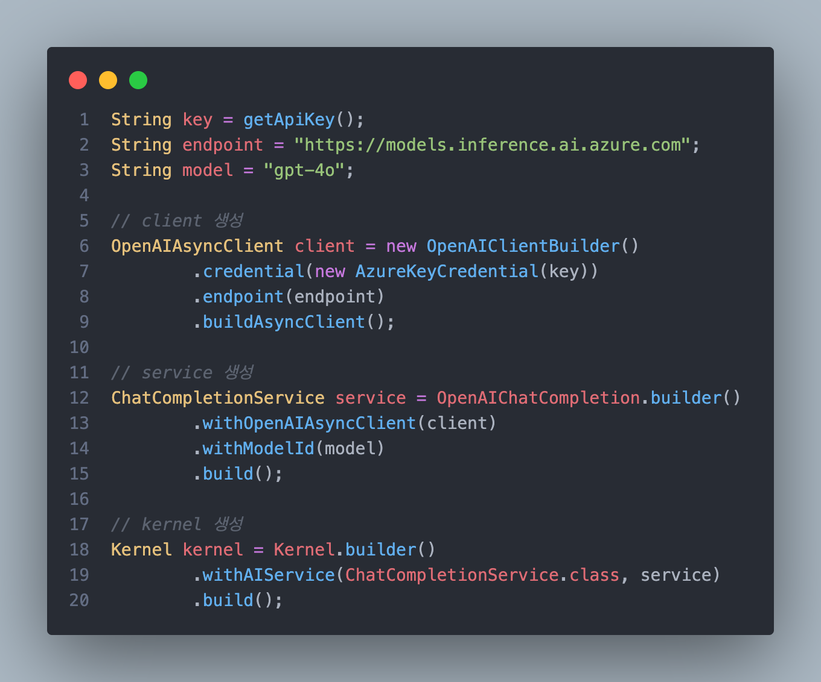
Notes:
저는 Azure OpenAI를 연결해보겠습니다.
먼저 api 키와 endpoint를 이용해 OpenAPI client를 생성합니다.
이 client로 Semantic Kernel의 chat completion service를 만들고,
마지막으로 커널 객체를 생성합니다.
별 것 없죠? 커널이 생성되었으니 채팅 서비스에 프롬프트만 넣어주면 바로 AI 모델과 채팅이 가능합니다.

Slide 25

getWeather( )
Kernel
sendMessage( )
bookTrain( )
searchBing( )
대구 날씨 알려줘
Notes:
하지만 우리가 원하는건 이런게 아니죠.
단순히 AI 모델과 채팅하는 정도만 하려면 굳이 시맨틱 커널을 쓸 이유가 전혀 없습니다.
우리는 AI 모델이 작업까지 했으면 좋겠어요.
이를 위해 플러그인을 추가할 것입니다.
AI모델이 사용하는 함수라고 간단히 표현했었는데요,
플러그인 함수를 여러 개 만들고 이를 커널에 제공합니다.
각자 특정한 기능을 수행하는 함수들을 커널에 플러그인으로 등록했습니다.
이제 제가 “대구 날씨 알려줘” 라고 질문하면 날씨 플러그인을 실행할거에요.
대구 날씨 알려줘~ 라고 사용자가 명령했습니다.

Slide 26
getWeather( )
Kernel
sendMessage( )
bookTrain( )
searchBing( )
뭐 써야하지..?
Notes:
하지만 커널 입장에서도 한번 볼게요.
커널에는 네 개의 함수가 플러그인으로 등록되어있어요.
여기서 어떤 함수를 실행히킬 것인지 선택을 해야합니다.
날씨를 알기 위해 어떤 함수를 써야할까요?
getWeather 함수일까요?
getWeather 함수가 뉴욕의 날씨만 가져오는 함수면 어떡하죠? 뉴욕이 아니라 서울이라면?
애초에 대구 날씨를 알 수 있는 플러그인이 이 중에 있긴 한걸까요?
사용자는 사용자 입장에서 나름의 코드를 작성했지만, 커널의 입장에서는 알 수 없습니다.

Slide 27
@DefineKernelFunction(name = "add_todo", description = "add a todo in todolist")
public void addTodo(
@KernelFunctionParameter(name = "body", description = "todo item's body content") String body
){
…
}
Notes:
그래서 저희가 플러그인 함수를 작성하고 나면
어노테이션을 꼭 달아줘야합니다.
희미하게 보이는 부분이 함수 이름이구요.
함수 위에 Define Kernel Function 이라고 어노테이션을 달아줍니다.
이 함수의 이름은 add todo 이고요, todolist에 todo 항목을 추가하는 함수에요~
하고 커널에 함수의 이름과 역할을 설명해주는거죠.
함수의 인자에도 어노테이션을 달아줍니다.
Kernel Function Parameter 라고 어노테이션을 달고,
이 인자의 이름은 body 이고, todo 항목의 내용을 의미해~
라고 인자의 이름과 역할을 설명해줍니다.

Slide 28
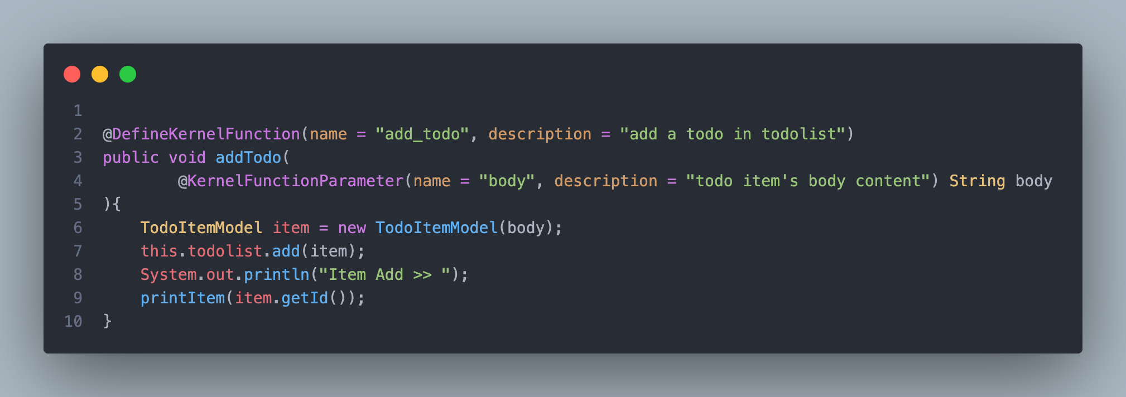
getWeather( )
Kernel
sendMessage( )
bookTrain( )
이거구나!
searchBing( )
Notes:
이렇게 플러그인 함수에 대한 어노테이션을 달아줌으로써
커널이 각 함수의 이름과 역할을 알게 되고,
적절한 함수를 찾아 실행시켜 줍니다.

Slide 29
getWeather( )
Kernel
sendMessage( )
bookTrain( )
searchBing( )
이번엔 서울 알려줘
Notes:
이제 다른 질문을 해볼게요.
“이번에는 서울 알려줘.”
자… 여기서 문제가 발생합니다.

Slide 30
Kernel
서울… 뭐요?
Notes:
서울 뭐요?
안타깝게도 저희 서비스에는 아직 기억 능력이 없습니다.
그렇기에 “이번엔 서울 알려줘” 라는 명령이
“서울에 대해 알려줘” 라는 말인지,
“이번엔 서울의 날씨를 알려줘” 라는 말인지 이해할 수 없는거죠.

Slide 31


Kernel
서울… 뭐요?
ChatHistory
Notes:
커널에게 컨닝 페이퍼를 주기로 했습니다.
이 컨닝 페이퍼의 이름은 Chat History에요.
“자 커널아.
Chat History 라는 객체를 줄테니,
여기에 우리 대화 내용을 기록하렴”

Slide 32
Kernel
아까 대구 날씨 물어봤었으니
서울의 날씨를 묻는거구나…!
ChatHistory
Notes:
이제 컨닝페이퍼를 보며 떠올립니다.
아 맞다. 아까는 대구의 날씨를 물어봤었고 내가 대답을 해줬었지.
그럼 “이번엔 서울 알려줘” 라는 말은 서울의 날씨를 묻는거구나!

Slide 33
Kernel
인터넷에서 검색해줘!!!
Notes:
아무것도 없던 커널에
생각할 수 있는 AI 모델도 생겼고,
기억할 수 있는 ChatHistory 객체도 생겼고,
사용자의 명령에 따라 작업을 대신 수행할 수 있는 플러그인 함수도 있습니다.
이제는 또 다른 요청을 해볼게요.
인터넷에 검색해저!!

Slide 34




Kernel
Azure Cosmos DB
Pinecone
Bing
Google
Notes:
시맨틱 커널은 RAG를 지원합니다.
RAG는 Retrieval Augmented Generation의 약자로,
외부에서 검색한 데이터를 바탕으로 답변을 생성하는 것을 말합니다.
시맨틱 커널에서 RAG를 구현하기 위해
애저 코스모스 디비, 파인콘과 같은 정말 많은 벡터 데이터베이스를 연결할 수 있어요.
벡터 데이터베이스가 아니라도,
인터넷에서 Bing이나 Google을 통해 검색할 수도 있습니다.
하지만..
안타깝게도 자바에서는 google 검색 기능은 아직 지원하지 않는데요.
플러그인 기능으로 API를 가져와 이를 대체할 수 있습니다.
RAG는 지원해요 ㅎㅎ

Slide 35
Kernel
제품 기획도 가능…? ㅎㅎ
못해요….
Notes:
이제는 제품 기획까지 요청해봤습니다.
하지만 이런 복잡한 일 까지는 무리라고 하네요.

Slide 36


Kernel
Kernel
아이디어 구상
마케팅
Kernel
Kernel
여럿이면 되겠지? 파이팅!
디자인
검토
Notes:
그래서 친구들을 데려왔어요.
너 기획 못한다며? 그래서 친구 데려왔어.
너는 마케팅만 해.
그럼 나머지 친구들이 아이디어를 구상해주고, 마케팅도 해줄거야.
결과물에 대해 검토해줄 친구도 있어.
멀티 에이전트죠.

Slide 37
Kernel
Kernel
마케팅
Kernel
아이디어 구상
Kernel
검토
디자인
Notes:
앞서 말한 내용 대로 여러 에이전트를 만들고,
이들끼리 소통하게 할 수 잇습니다.
아이디어를 구상하는 친구가 아이디어를 내면,
디자이너 친구가 아이디어를 디자인으로 구체화 해줄겁니다.
자비스는 아이디어와 디자인을 바탕으로 마케팅만 담당하면 됩니다.
물론 중간 결과물을 검토해주는 친구도 있어서,
만족스럽지 못한 결과물이 나올 가능성은 적습니다.
이제 좀 만족스럽네요.
정말 아이언맨의 자비스라고 할 수도 있겠습니다.

Slide 38









Notes:
이때까지 내용을 잠시 정리해보겠습니다.
시맨틱 커널은 AI 모델을 오캐스트레이션 할 수 있는 오픈소스입니다.
시맨틱 커널에 커넥터로 AI 모델을 추가하고,
플러그인 함수를 작성해 AI 모델이 작업을 대신 할 수 있게 만들었고,
ChatHistory 객체에 대화 내용을 저장하여 맥락을 유지했습니다.
웹 검색 기능이나 벡터 DB와 연결하여 RAG 구현이 가능하고,
여러 에이전트를 만들어 workflow를 형성할 수도 있습니다.
저는 자비스가 더 많은 일을 할 수 있으면 좋겠습니다.
제가 사용하는 서비스들의 API를 플러그인 함수로 구현하기 시작했어요.
그럼 자비스가 할 수 있는 일이 늘어날거에요.

Slide 39
모든 API를 일일이 연결해야하나?
Notes:
하지만 모든 서비스들의 API를 일일이 연결해야 해요.
기능을 일일이 추가하기에는 제가 너무 힘들어집니다.
이런 고민을 하던 찰나..

Slide 40
MCP
Notes:
그러던 와중 작년 12월, MCP 라는 아주 강력한 녀석이 등장했습니다.

Slide 41


ToolFormer
ReAct
LangChain
AutoGPT
HuggingGPT
…
Notes:
MCP가 있기 전,
AI 모델이 함수를 직접 사용할 수 있게 만들기 위해서 정말 많은 방법을 사용했습니다.
AI 학습 과정에 함수들도 학습시켜버리는 ToolFormer,
추론과 행동을 교차로 수행하는, ReAct: ReasoningActing 패턴,
오토지피티와 허깅지피티.. 정말 많은 방법이 있었어요.
시맨틱 커널의 플러그인 함수도 그 중 하나였고요 .

Slide 42

Notes:
이런 혼란한 상황에서 MCP가 등장합니다.
Model-Context-Protocol의 약자로,
AI 모델과 도구가 소통하는 프로토콜이에요.
소통 방법이 워낙 중구난방이니 하나로 통일하자는거죠.

Slide 43







Notes:
MCP 공식 문서에서는 이를 C타입으로 비유합니다.
이전에는 5핀, 8핀 등 여러 규격의 단자를 사용했다면 이젠 C타입만 쓰는 것 처럼,
이제는 MCP라는 프로토콜을 지키자는 거죠.

Slide 44
Client
AI Model
Server
Notes:
MCP의 개념은 간단합니다.

Slide 45
오늘 날씨
Client
AI Model
Server
Notes:
MCP 클라이언트가 AI 모델에게 “오늘 날씨 알려줘” 라는 명령을 합니다.

Slide 46
오늘 날씨
GetWeather( )
Client
AI Model
Server
Notes:
그럼 AI 모델은 날씨를 알기 위해 갖고있는 MCP 서버들에서 적절한 함수를 찾아 서버에 요청을 합니다.

Slide 47
오늘 날씨
GetWeather( )
맑음, 21℃
Client
AI Model
Server
Notes:
서버에서는 요청에 대한 응답, 지금 상황에서는 오늘 날씨에 대한 정보를 줄 것이고요,

Slide 48
오늘 날씨
GetWeather( )
최고에요!
맑음, 21℃
Client
AI Model
Server
Notes:
AI 모델은 이 응답을 바탕으로 MCP Client에 응답을 줍니다.

Slide 49
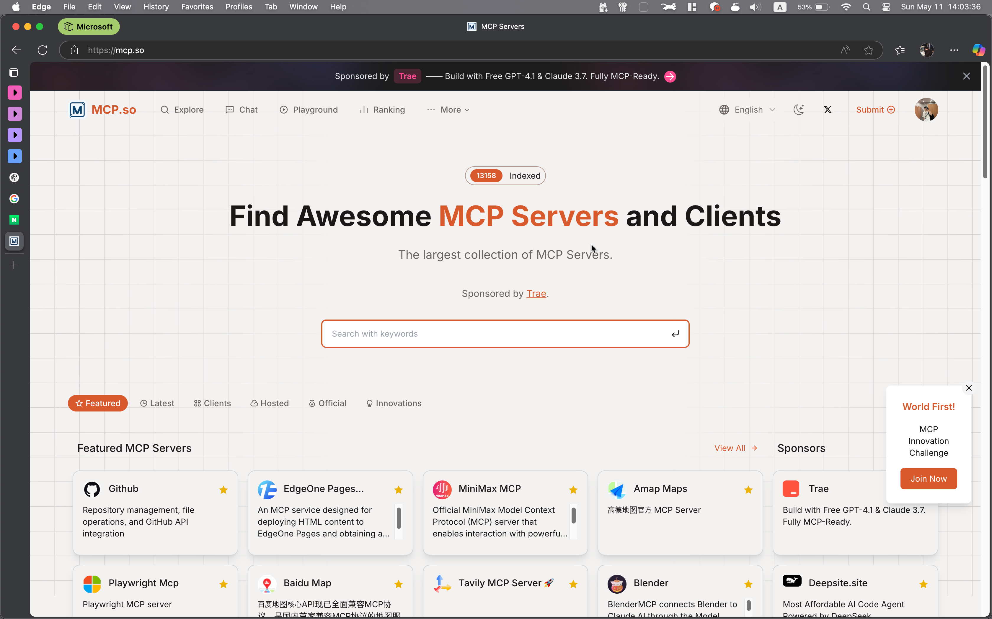
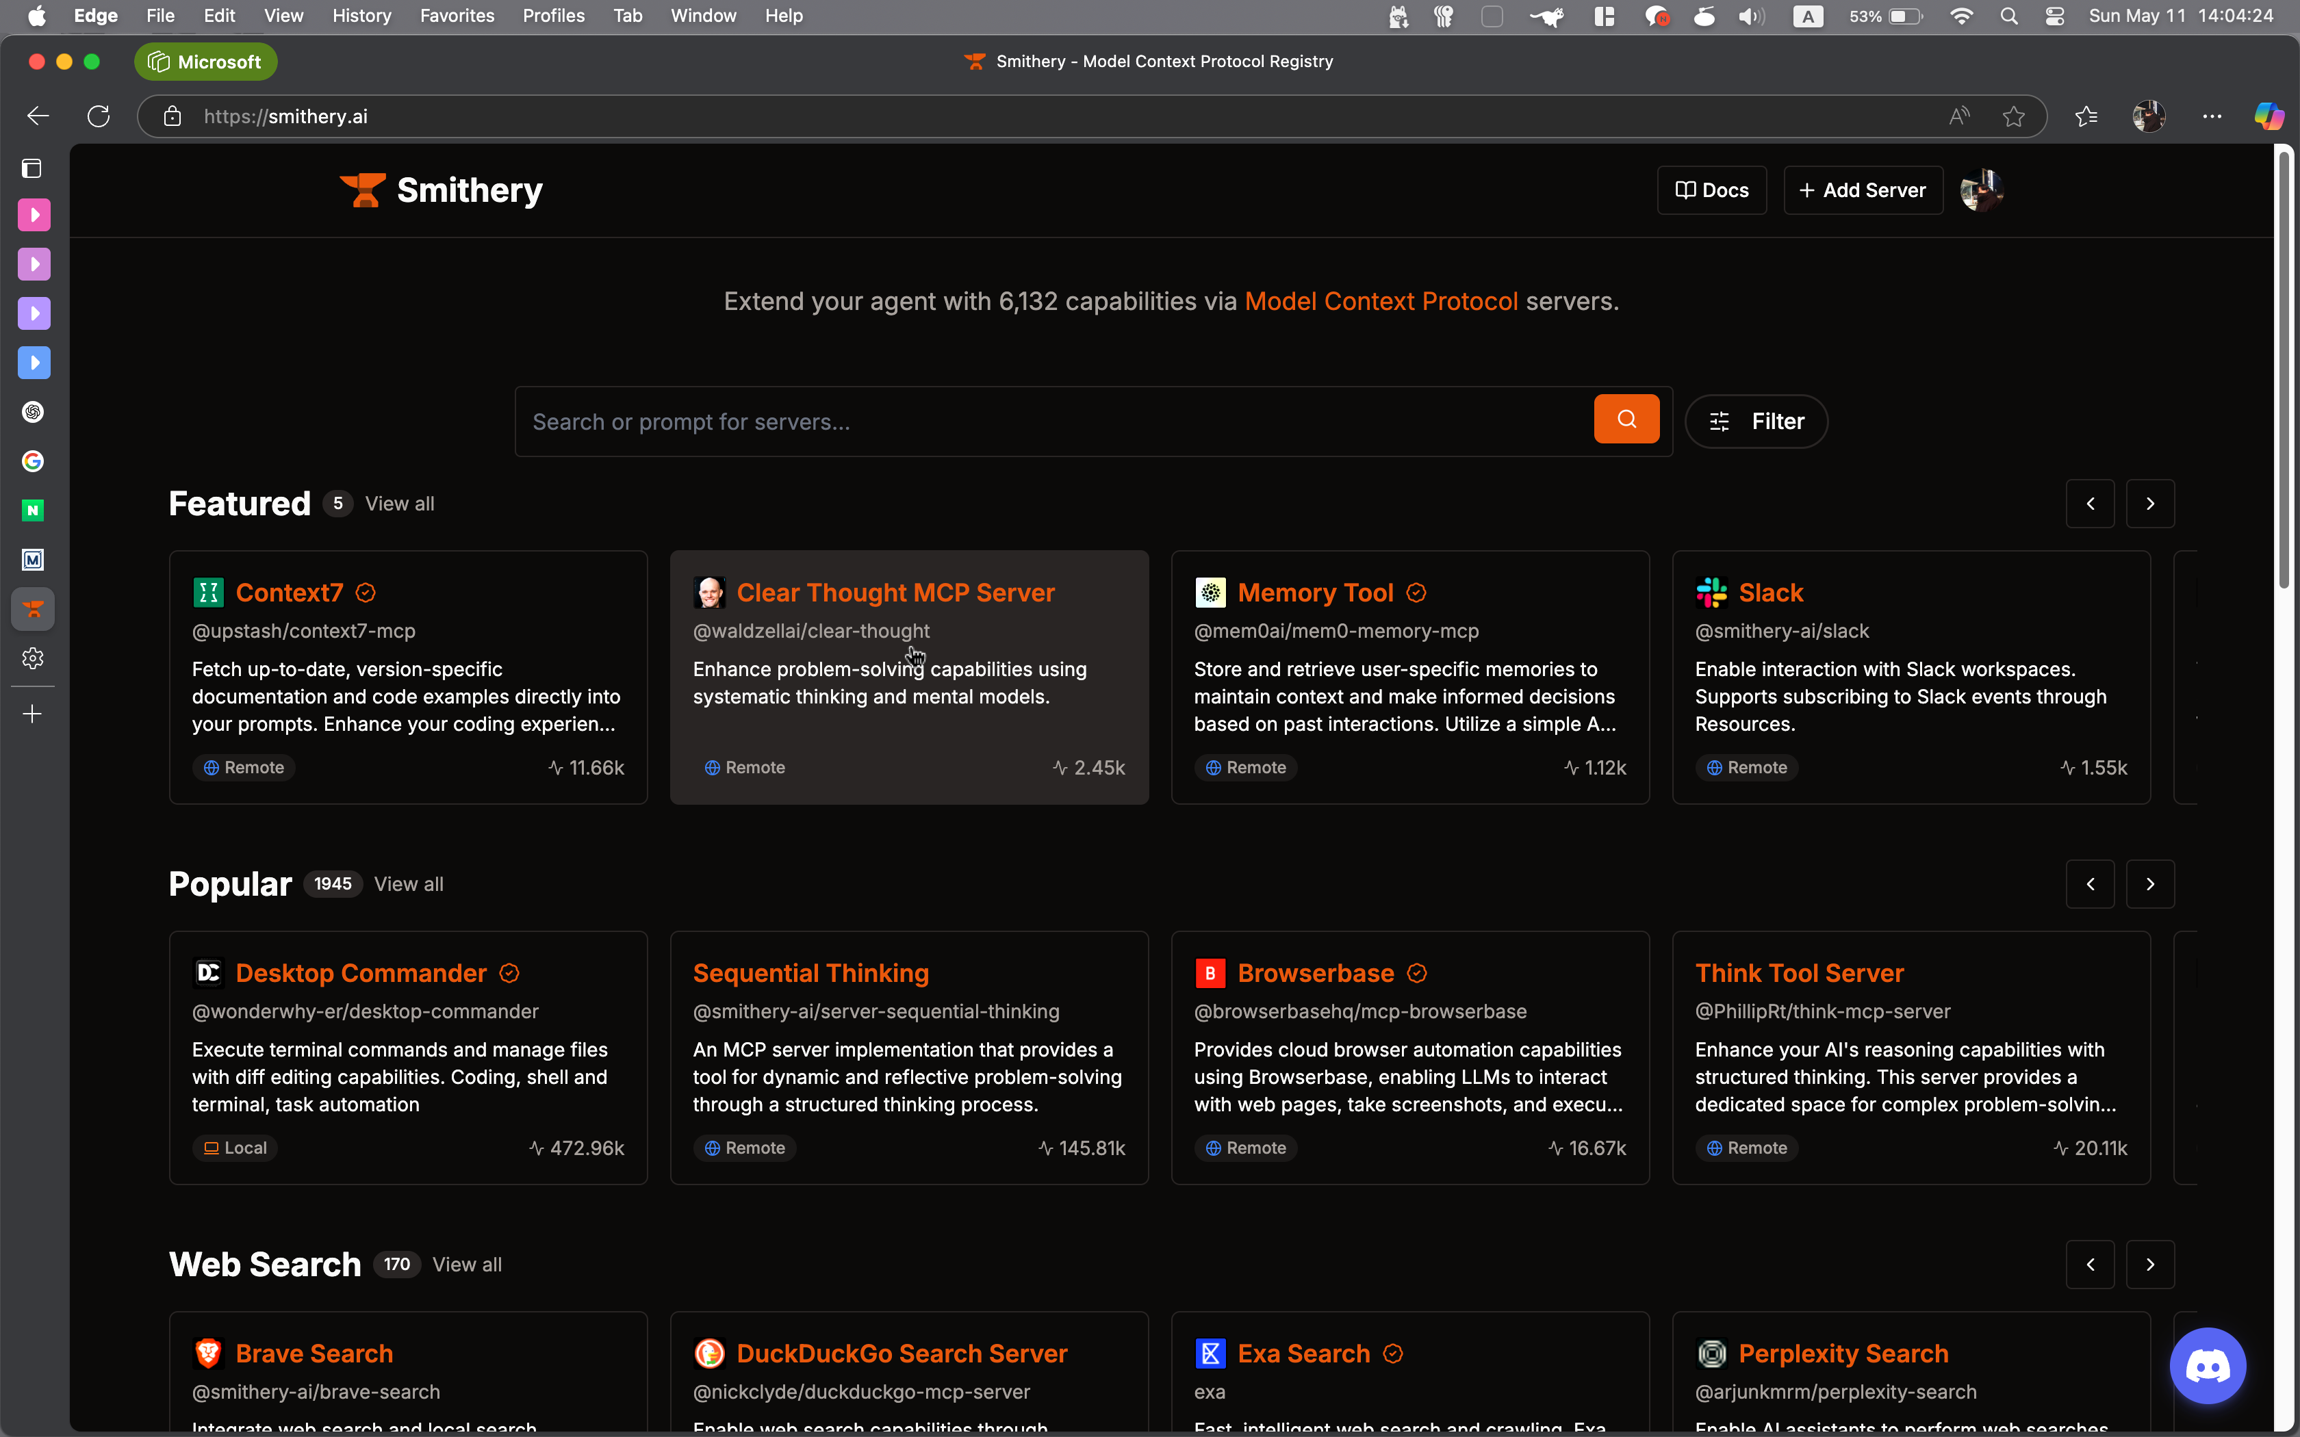
Notes:
사용법도 매우 간단해요.
MCP Server라고 검색하기만 해도 여러 서버를 제공하는 사이트들이 나옵니다.
API 키가 필요한지, 실행 방법은 무엇인지에 대해서는 각 MCP 서버의 README에 적혀있고요.
비전공자도 쉽게 따라할 수 있는 수준입니다.

Slide 50

model-context-protocol
Notes:
단, 주의해야 할 점이 있어요.
아무 MCP를 써서는 안됩니다.
MCP 서버가 사용자의 PC에 권한을 가지기 때문에
개발자가 마음만 먹으면 얼마든지 컴퓨터를 공격할 수 있습니다.
그렇기에 MCP 서버를 사용할 때는
가급적이면 개인이 만든 MCP 서버를 피하고,
기업에서 만든 공식 MCP 서버를 사용하는 것이 좋습니다.

Slide 51
DEMO
Notes:
마지막으로 데모를 보고 이번 강의를 마치도록 하겠습니다.
이 데모는 자바가 아니라 C# DotNet으로 만들었습니다.
이전 강의에서 만들어놓은 자료가 있어서 이걸로 보여드릴게요.

Slide 52



Your Server
(Spring Boot)
Client
(React)
AI Server
(DotNet)
Notes:
제가 C#으로 보여드린 것은 다른 이유도 있는데요.
다름이 아니라 Java에서는 MCP 서버와 연동이 아직 지원하지 않기 때문입니다.
그렇기 때문에 만약 여러분들께서 해커톤때 시맨틱 커널과 MCP를 통합한 어떤 서비스를 만들어보고 싶다면,
AI용 서버를 따로 만드는 것을 추천드립니다.
한달 안에 DotNet을 배우고 적용하기에는 빠듯할 수 있으니까요.
CRUD같은 작업은 일반 스프링부트 앱으로 수행하고,
AI.. 그러니까 시맨틱 커널과 MCP를 위한 백엔드 앱은 따로 두는거에요.
그리고 상황에 따라 스프링부트 서버 또는 클라이언트와 통신하면 되겠습니다.

Slide 53
LikeLion YeungNam Univ. 13th
AI / Cloud Bootcamp
윤 금 재
Notes:
준비한 내용은 이까지고요.
자세한 코드와 레퍼런스 링크들은 깃헙 레포에 올려두었습니다.
이번 해커톤에서 시맨틱 커널을 사용해보실 분들은 이 레포를 참고해주시면 되겠습니다.
시맨틱 커널과 MCP 서버를 통합하는 기능은 아직 자바에서 지원하지 않습니다.
만약 시맨틱 커널과 MCP 서버를 통합하고싶다면,
제 레포지토리의 프로젝트를 가져와 AI 서버로 따로 사용하시면 될 것 같습니다.
질문 있으실까요?
감사합니다.
지금까지 MCT 윤금재였습니다.
잠시 쉬었다가 다음 세션 시작하도록 하겠습니다.

Slide 54
LikeLion YeungNam Univ. 13th
AI / Cloud Bootcamp
윤 금 재
Notes:
네. 그럼 시간이 되었으니 다음 세션 진행하도록 하겠습니다.

Slide 55
Cloud
System
How-To
Notes:
이번 세션에서는 클라우드 시스템의 개념과 전체적인 구조를 살펴보고,
직접 실습을 해보도록 하겠습니다.

Slide 56

Notes:
클라우드 시스템.
최근들어 클라우드 네이티브, 클라우드 컴퓨팅 등 되게 말이 많죠.
사람들은 왜 클라우드 시스템을 사용할까요?

Slide 57


Notes:
여기 웹 서비스를 실행하고 있는 서버가 있습니다.

Slide 58
On-premise
Notes:
클라우드 서비스가 나오기 전에는 이 서버를 회사 데이터센터에 보관했어요.
이것을 우리는 온-프레미스 라고 부릅니다.

Slide 59




Notes:
온 프레미스는 여러모로 문제가 많았습니다.

Slide 60
Notes:
첫째. 공간 차지.
물리적인 컴퓨터가 회사에 있어야 하니 그만큼 공간이 필요합니다.
공간이 필요하다는 것은 더 많은 임대료가 필요하다는 뜻이죠.

Slide 61
Notes:
둘째. 관리.
그냥 전기만 공급하면 되는거 아닌가요?
아니죠. 전기만 공급하면 된다 하더라도 정전이 생기면 서비스는 터지는거구요.
전기 뿐 아니라 냉각도 해야합니다.
온도 높아지면 망가지니까 에어컨 틀어야죠. 이거도 전기도 돈이죠.
청소도 주기적으로 해줘야죠. 시스템 업데이트도 해줘야죠.
만약 홍수가 나거나 지진이 발생한다면? 화재가 난다면?
재해 복구될 때 까지 얼마나 많은 시간이 걸릴지 모르는데..
일주일이 될 수도 있고, 한달이 될 수도 있고, 아무도 모르죠.
또 회사를 이전한다면?
컴퓨터 전선 뽑고 옮기고 처음부터 다 세팅해야하니 머리아프죠.

Slide 62
Notes:
셋째. 비용문제.
만약 여러분이 창업을 했어요.
서버를 돌리기 위해 컴퓨터를 막 산다고 초기비용이 1억이 들었다 해볼게요.
그런데 회사가 잘 안돼서 1억을 복구 못하면 어떡하죠?
반대로 너무 잘된다고 하면, 서버가 모자란데 새로 주문넣고 설치하고 실행하려면 한달은 걸리겠는데요?
서버가 터져버려서 한달동안은 수익이 없는거네요?

Slide 63

Notes:
Amazon, Microsoft 등 클라우드 서비스를 제공하는 기업에서 전 세계에 데이터센터를 지어놨습니다.
온프레미스의 물리적인 컴퓨터를 사용하는 대신,
전 세계에 설치한 그 데이터센터의 컴퓨터를 빌려서 사용하는 것입니다.
이것을 우리는 클라우드 시스템이라고 부르는거죠.

Slide 64
Notes:
공간 차지 문제.
클라우드 시스템을 사용하면
물리적인 컴퓨터는 모두 대기업의 데이터센터에 있으니,
기업 입장에서는 공간에 대한 걱정이 전혀 없을 것입니다.

Slide 65
Notes:
관리 문제.
전기공급? 냉각? 대기업이 해주죠.
재해가 발생하면?
전 세계에 데이터센터가 있기 때문에,
다른 지역의 컴퓨터를 대신 사용할 수 있습니다.
재해가 발생하면 즉시 다른 지역의 컴퓨터로 서버를 돌리는거죠.
회사를 이사하면?
공간 문제가 없으니, 알빠노죠.

Slide 66
Notes:
비용문제.
클라우드 시스템은 사용한 만큼만 비용을 지불하는 종량제입니다.
앱 사용자가 없다? 컴퓨터를 사용하지 않았으니 돈 안내도 됩니다.
앱 사용자가 많다?
딸깍 몇번으로 서버를 늘릴 수 있습니다.
심지어는 시간대에 따라서 크기를 조절할 수도 있습니다.
예를 들자면.
밤에는 서버를 한 대만 돌려 비용을 최소화하고,
사람이 몰리는 낮 시간에는 서버를 세 대 돌리는거죠.
만약 수강신청 처럼 극단적으로 몰린다?
그럼 몰리는 만큼 서버를 더 늘리면 됩니다.
굉장히 유연하고, 합리적이고, 경제적이죠.

Slide 67
HOW?
Notes:
클라우드 시스템 좋은거 알겠다.
그런데 어떻게 쓰냐?
실습해보겠습니다.
노트북 다들 켜주시구요.
Aws 들어가서 로그인해줍니다.

Slide 68
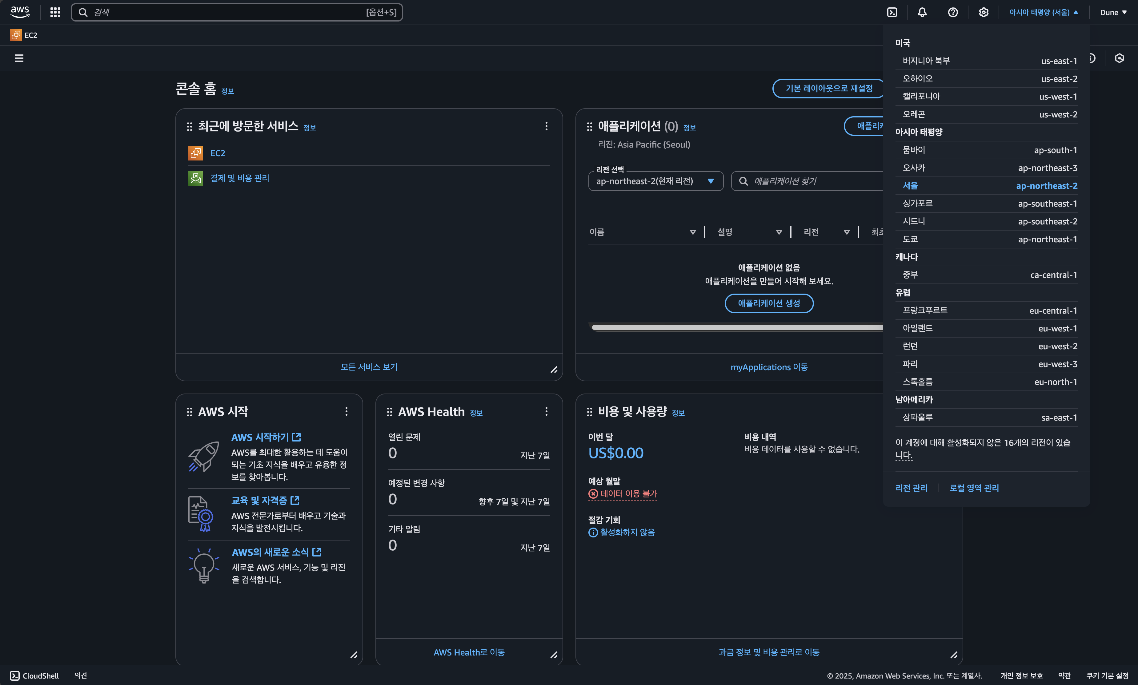
Notes:
처음 들어오면 대충 이런 비슷한 모양이 나올건데요.

Slide 69
Notes:
우측 상단의 버튼을 눌러 “아시아 태평양 – 서울” 을 눌러줍니다.
전 세계에 데이터센터가 있다고 했죠.
우리는 그 중 가장 가까운 서울의 데이터센터를 사용할 것입니다. (가까우니까 빠름)

Slide 70
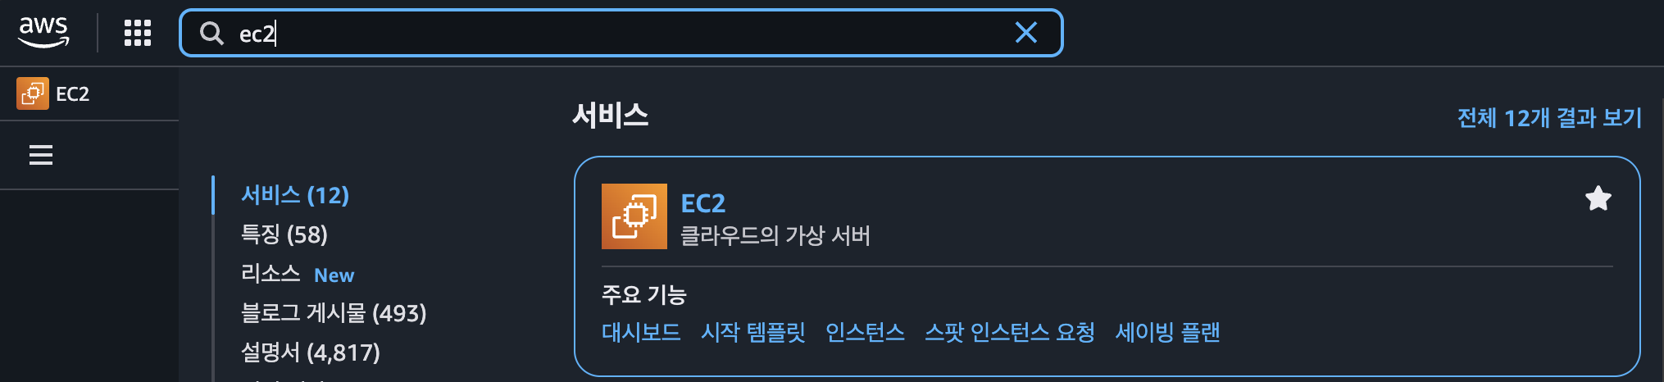
Notes:
그리고 검색창에 EC2를 검색해 들어가줄게요.
Aws에서는 정말 많은 서비스들을 제공하고 있는데,
그 중 가상머신을 제공하는 서비스를 사용할 것입니다.

Slide 71
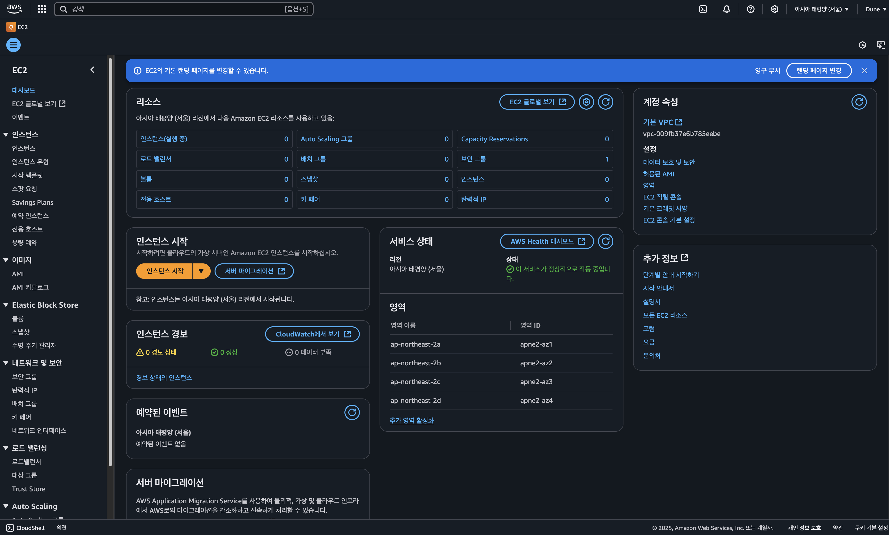
Notes:
이런 화면으로 넘어올건데,
화면 중앙쯤에 인스턴스 시작 이라는 버튼이 있을거에요. 눌러줄게요.

Slide 72
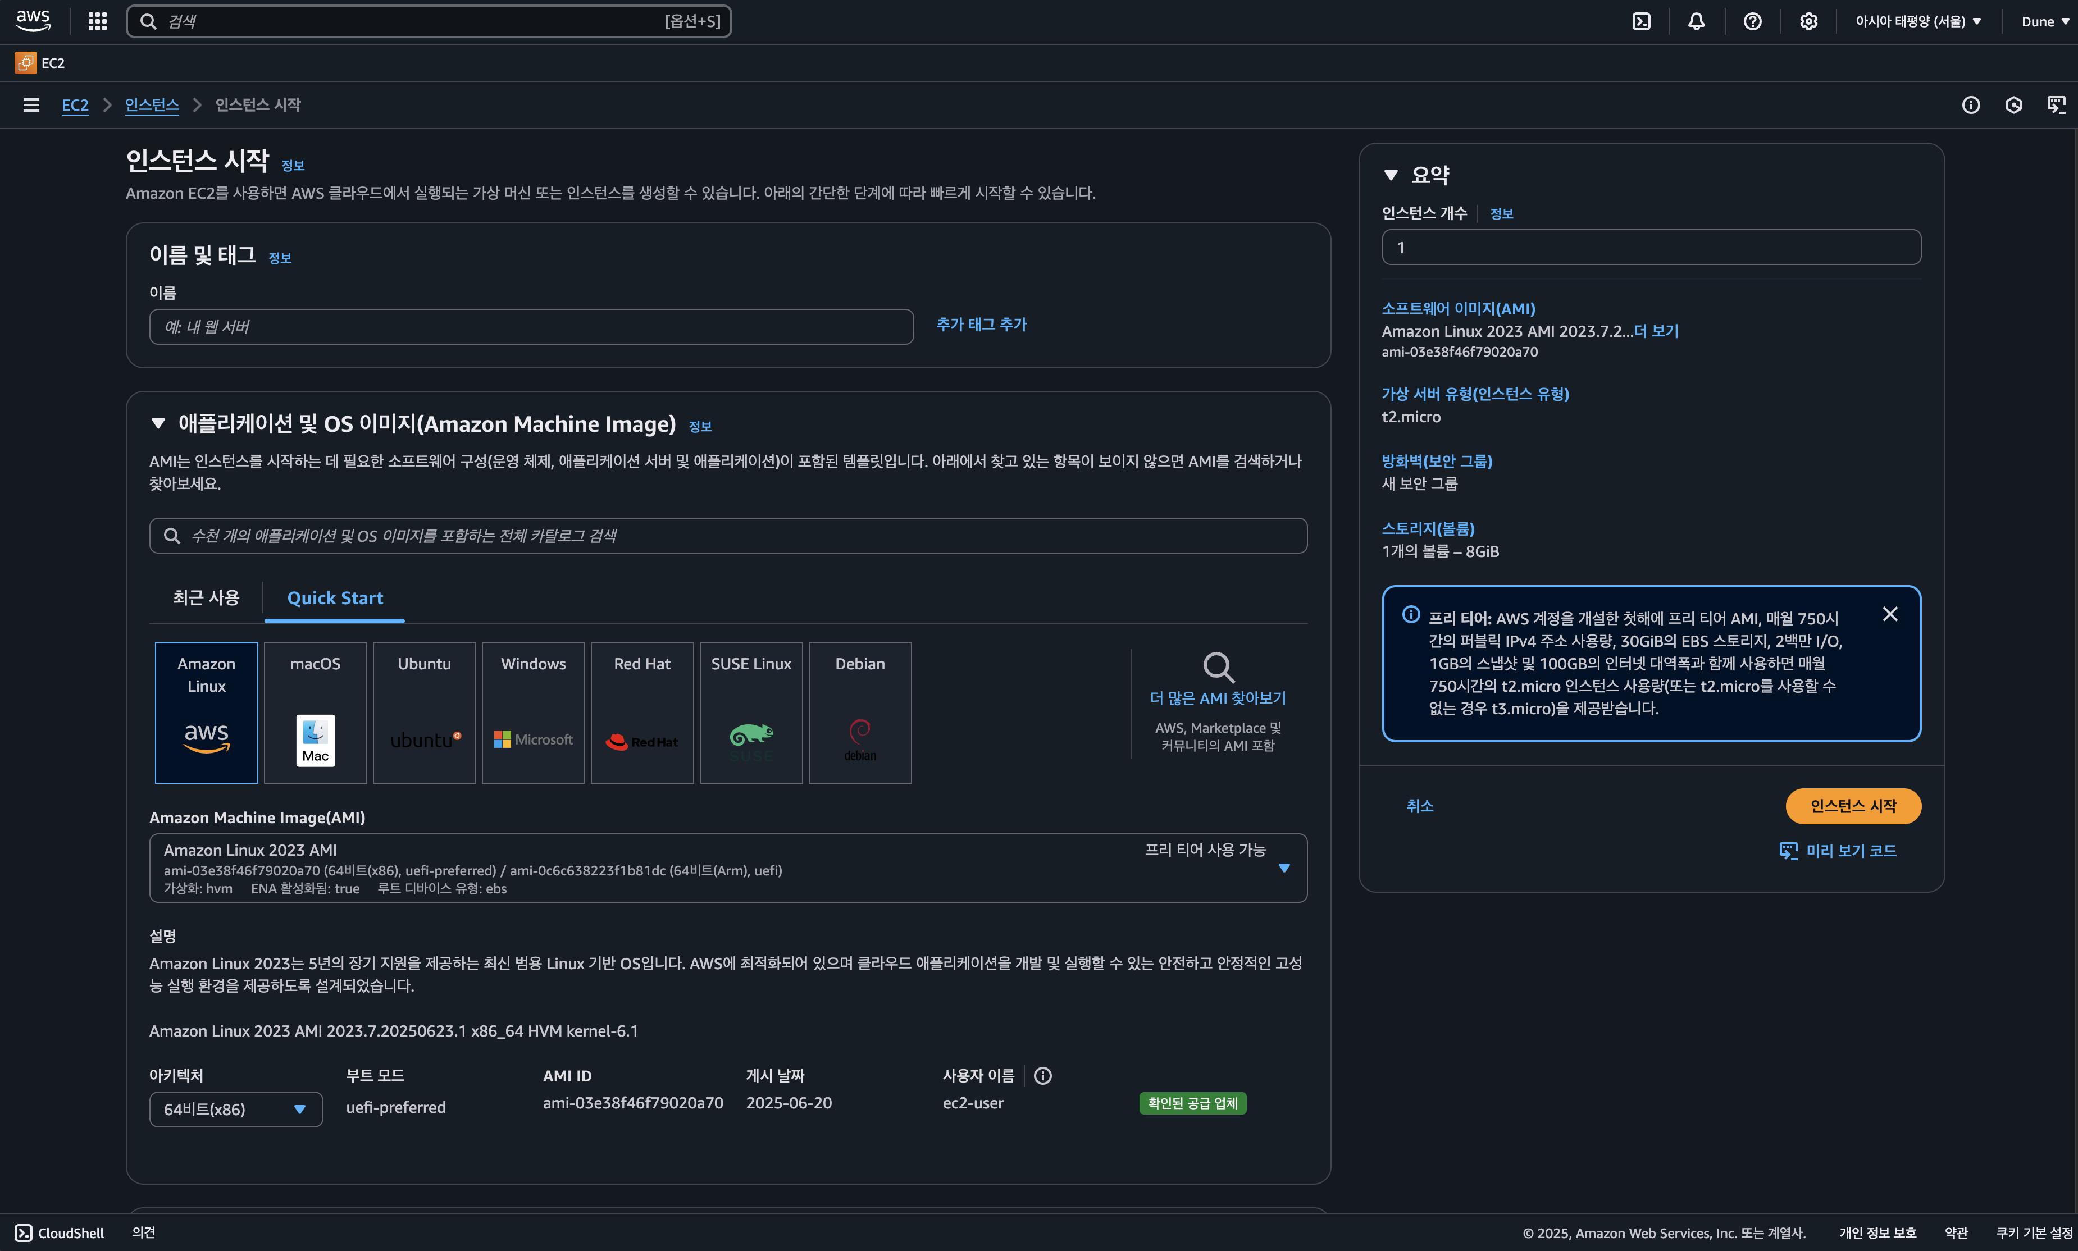
Notes:
인스턴스, 그러니까 새로운 가상 서버를 만드는 화면인데요.
설정할 수 있는 것들이 굉장히 많습니다.

Slide 73
Notes:
여기서 다른거 안건드리고
이름, OS 이미지만 건드릴게요.
그리고 OS 아래에 AMI 라고 있죠?

Slide 74
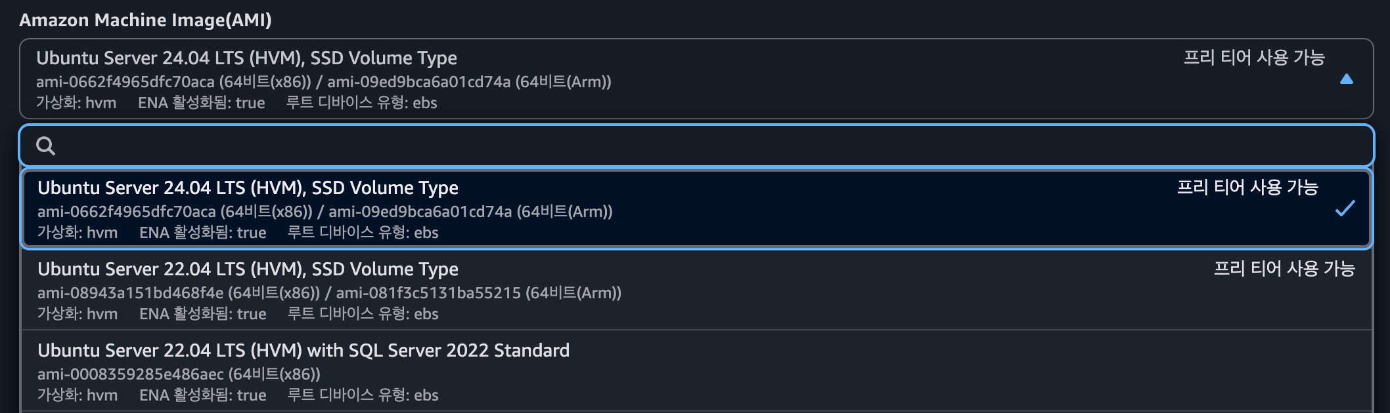
Notes:
사용할 우분투 버전을 골라주는건데,
“프리 티어 사용 가능” 이라는 문구가 붙은 애들로 해야만 무료로 사용할 수 있습니다.
저희는 가장 최신인 24.04를 쓸게요.

Slide 75
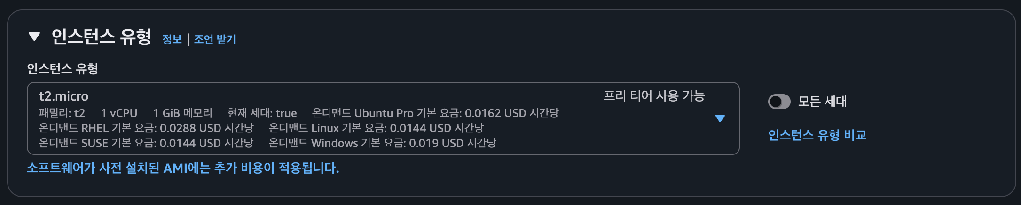
Notes:
그 바로 아래의 인스턴스 유형에서는 컴퓨터 사양을 확인할 수 있습니다.
여기서는 프리 티어 사용이 가능한 t2.micro로 할게요.

Slide 76
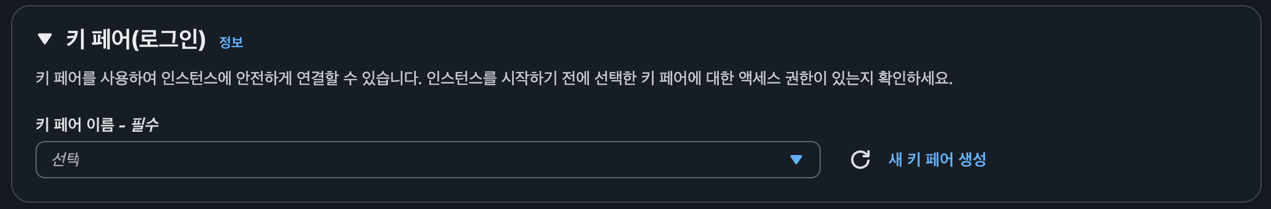
Notes:
바로 아래에는 키 페어 창이 있는데요.
새로운 키 페어를 생성합니다.

Slide 77
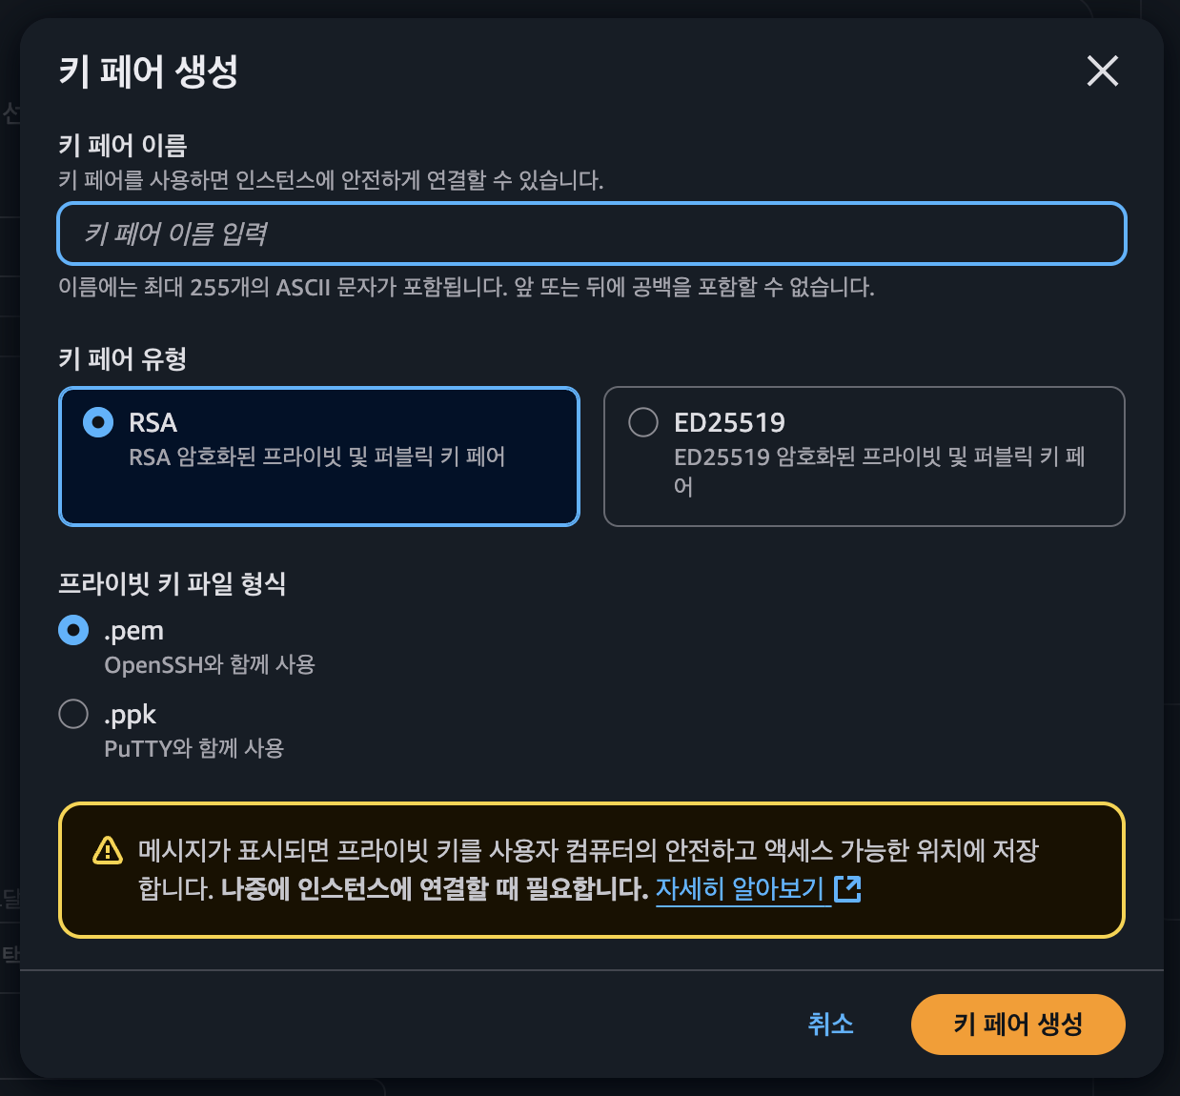
Notes:
생성 버튼을 누르면 대충 이런 창이 뜨는데요.
이름 알아서 쓰시고,
유형은 RSA
.pem 형식으로 생성합니다.
생성을 하면 이름.pem 이라는 파일이 다운될건데 이거 잘 갖고 있어야해요.

Slide 78
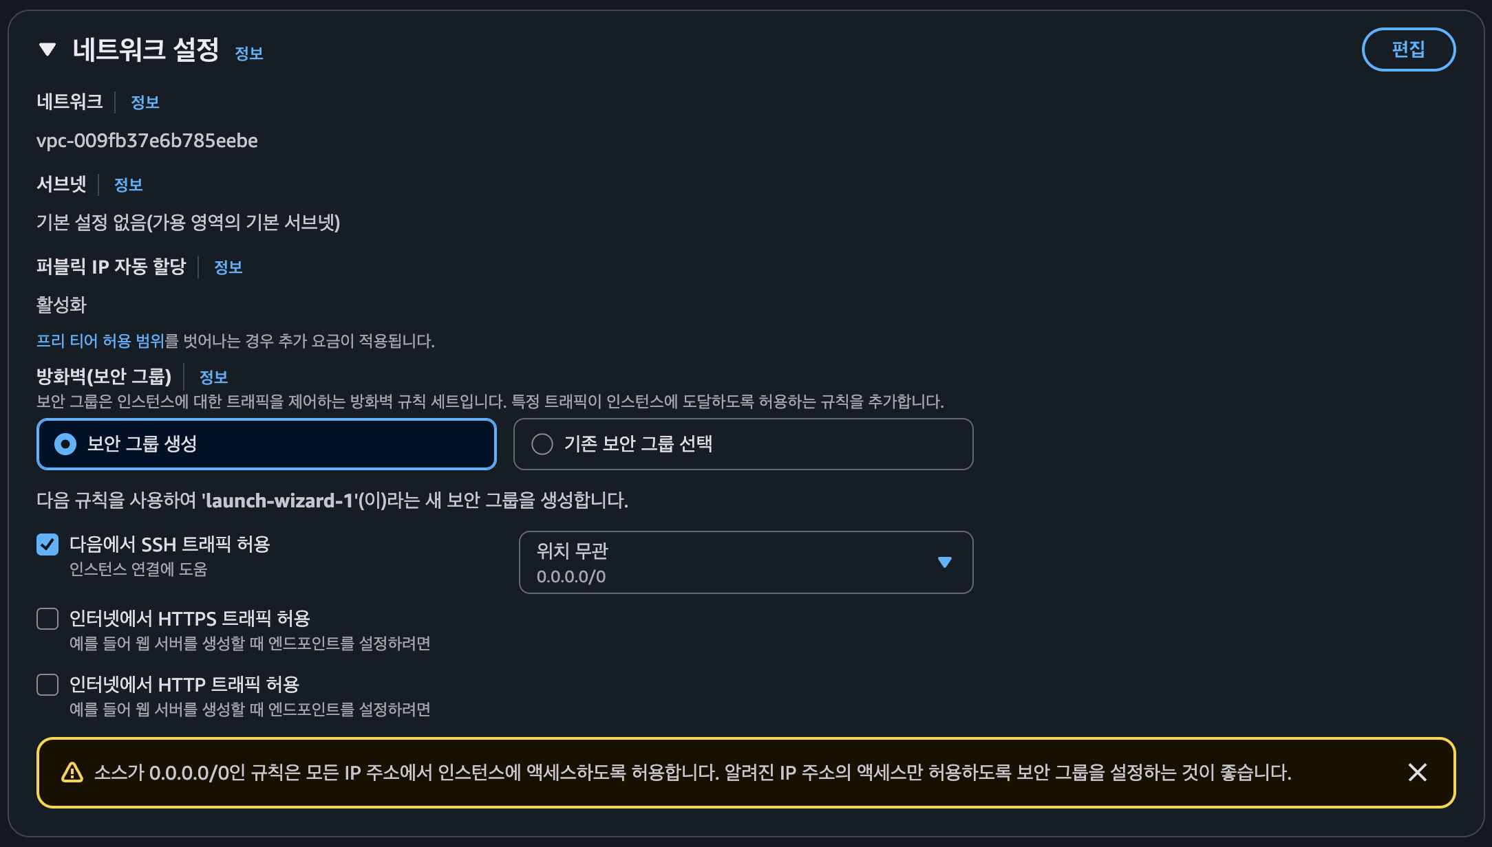
Notes:
이제 아래의 네트워크 설정을 할 차례인데요.

Slide 79
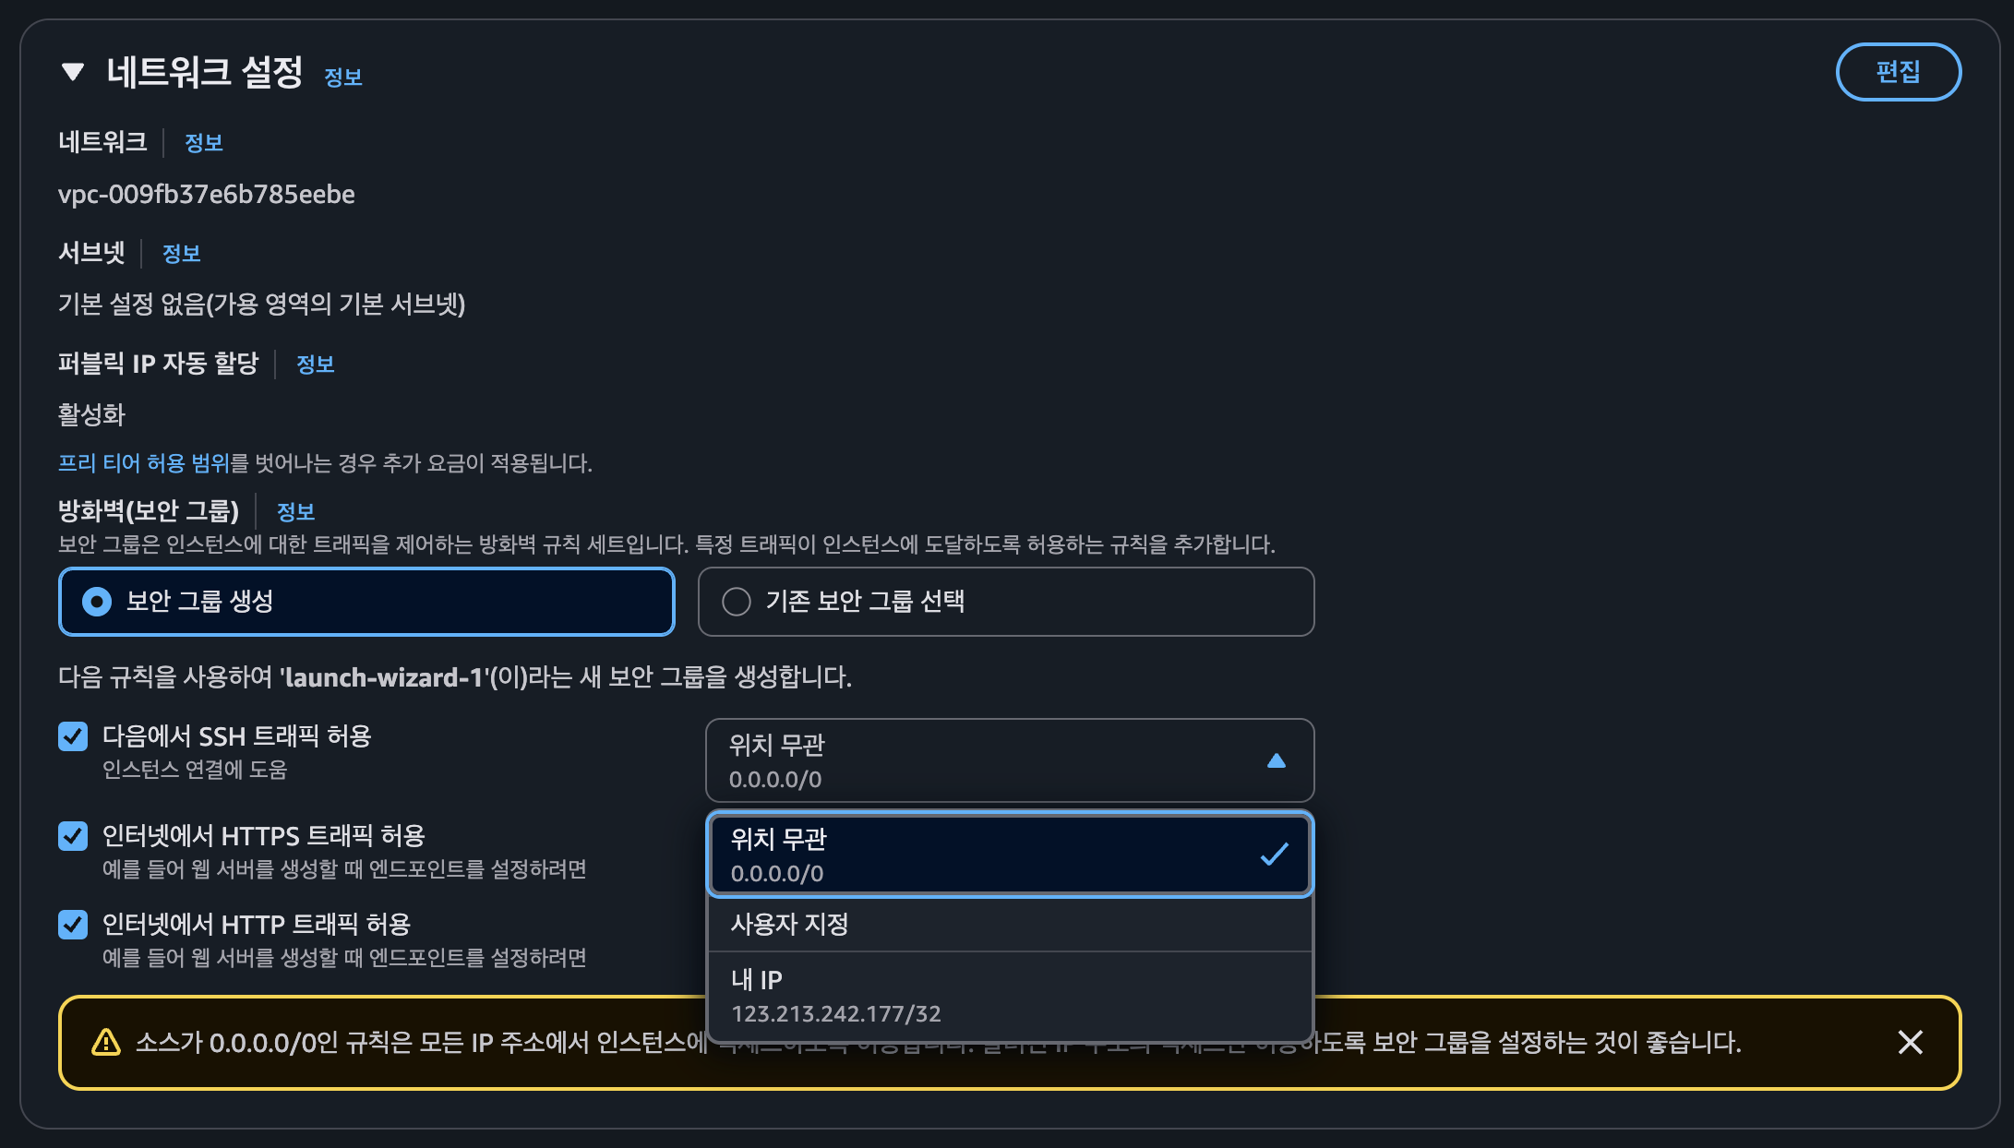
Notes:
보안 그룹을 새로 생성하고,
SSH, HTTP, HTTPS 모두 허용해줍니다.
SSH의 경우 일단은 위치 무관하게 해주는데요.
이렇게 하면 보안에 문제가 생길 수 있습니다.
지금은 연습이니 위치 무관으로 합니다.
실제로 사용할때는 특정 IP 또는 VPN을 사용하게 설정해줘야 안전합니다.
이까지만 하면 모든 설정이 완료되니 생성해줍니다.

Slide 80
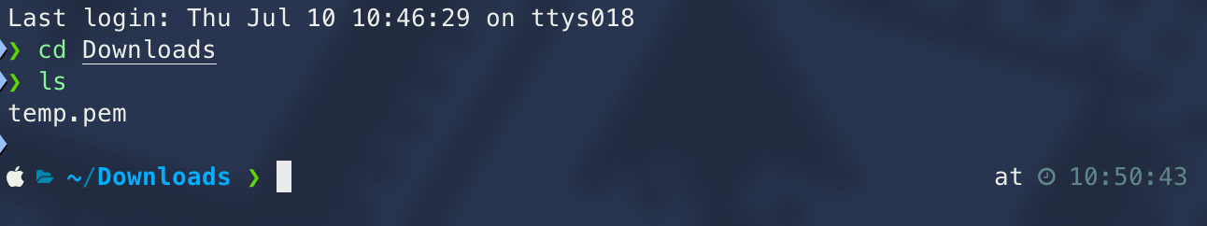
Notes:
이제 터미널을 키고, 다운받은 키가 있는 폴더로 이동합니다.

Slide 81
ssh -i ./temp.pem ubuntu@nn.nn.nn.nn
File location
Public IP
chmod 400 ./temp.pem
Notes:
SSH 접속을 위해 이 명령어를 치면 되는데요.
Ssh –i
pem파일 위치,
Ec2-user@
Public IP 주소를 입력합니다.
생성된 인스턴스에 가보면 public ipv4 나와있을거에요.
명령어를 입력하면 안될수도 있는데요.
pem 키의 권한이 너무 많은 경우에는 aws에서 접속을 거부합니다.
그래서 접속이 안될 경우에는 아래의 chmod 명령어로 파일의 권한을 바꿔준 뒤 진행합니다.

Slide 82
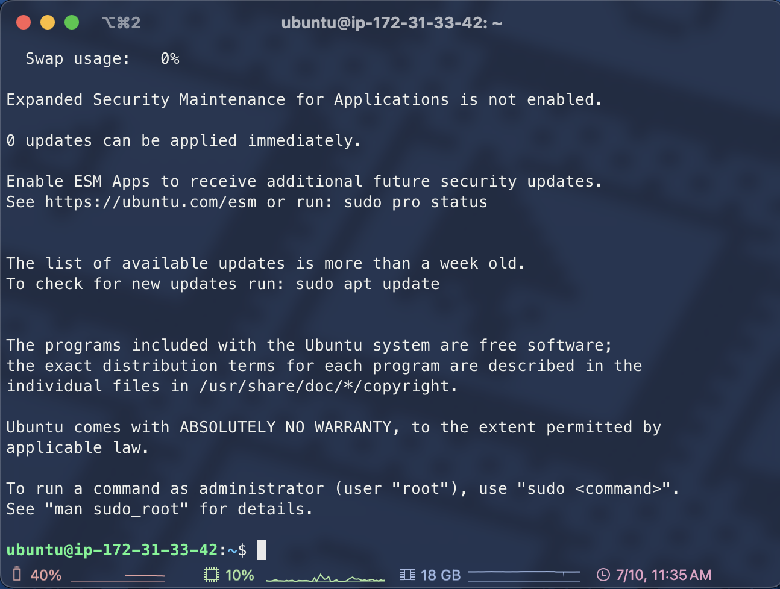
Notes:
이런 화면이 나오게 되면 성공적으로 접속한거에요.
이제 여기서 git clone 등의 명령어로 프로젝트를 가져오고 실행하면 됩니다.

Slide 83
tmux
mvn spring-boot:run (or something…)
Notes:
그런데 그냥 실행하면 ssh 접속이 끊길 때 앱도 종료되기 때문에,
이 명령어를 실행해서 ssh 접속이 끊겨도 계속 실행되게 하는 것이 바람직하빈다.
(**tmux: 새로운 세션 여는 명령어. Ssh 끊겨도 세션은 살아있음**)
(**tmux 종료: tmux kill-session 모든 세션 종료됨**)

Slide 84
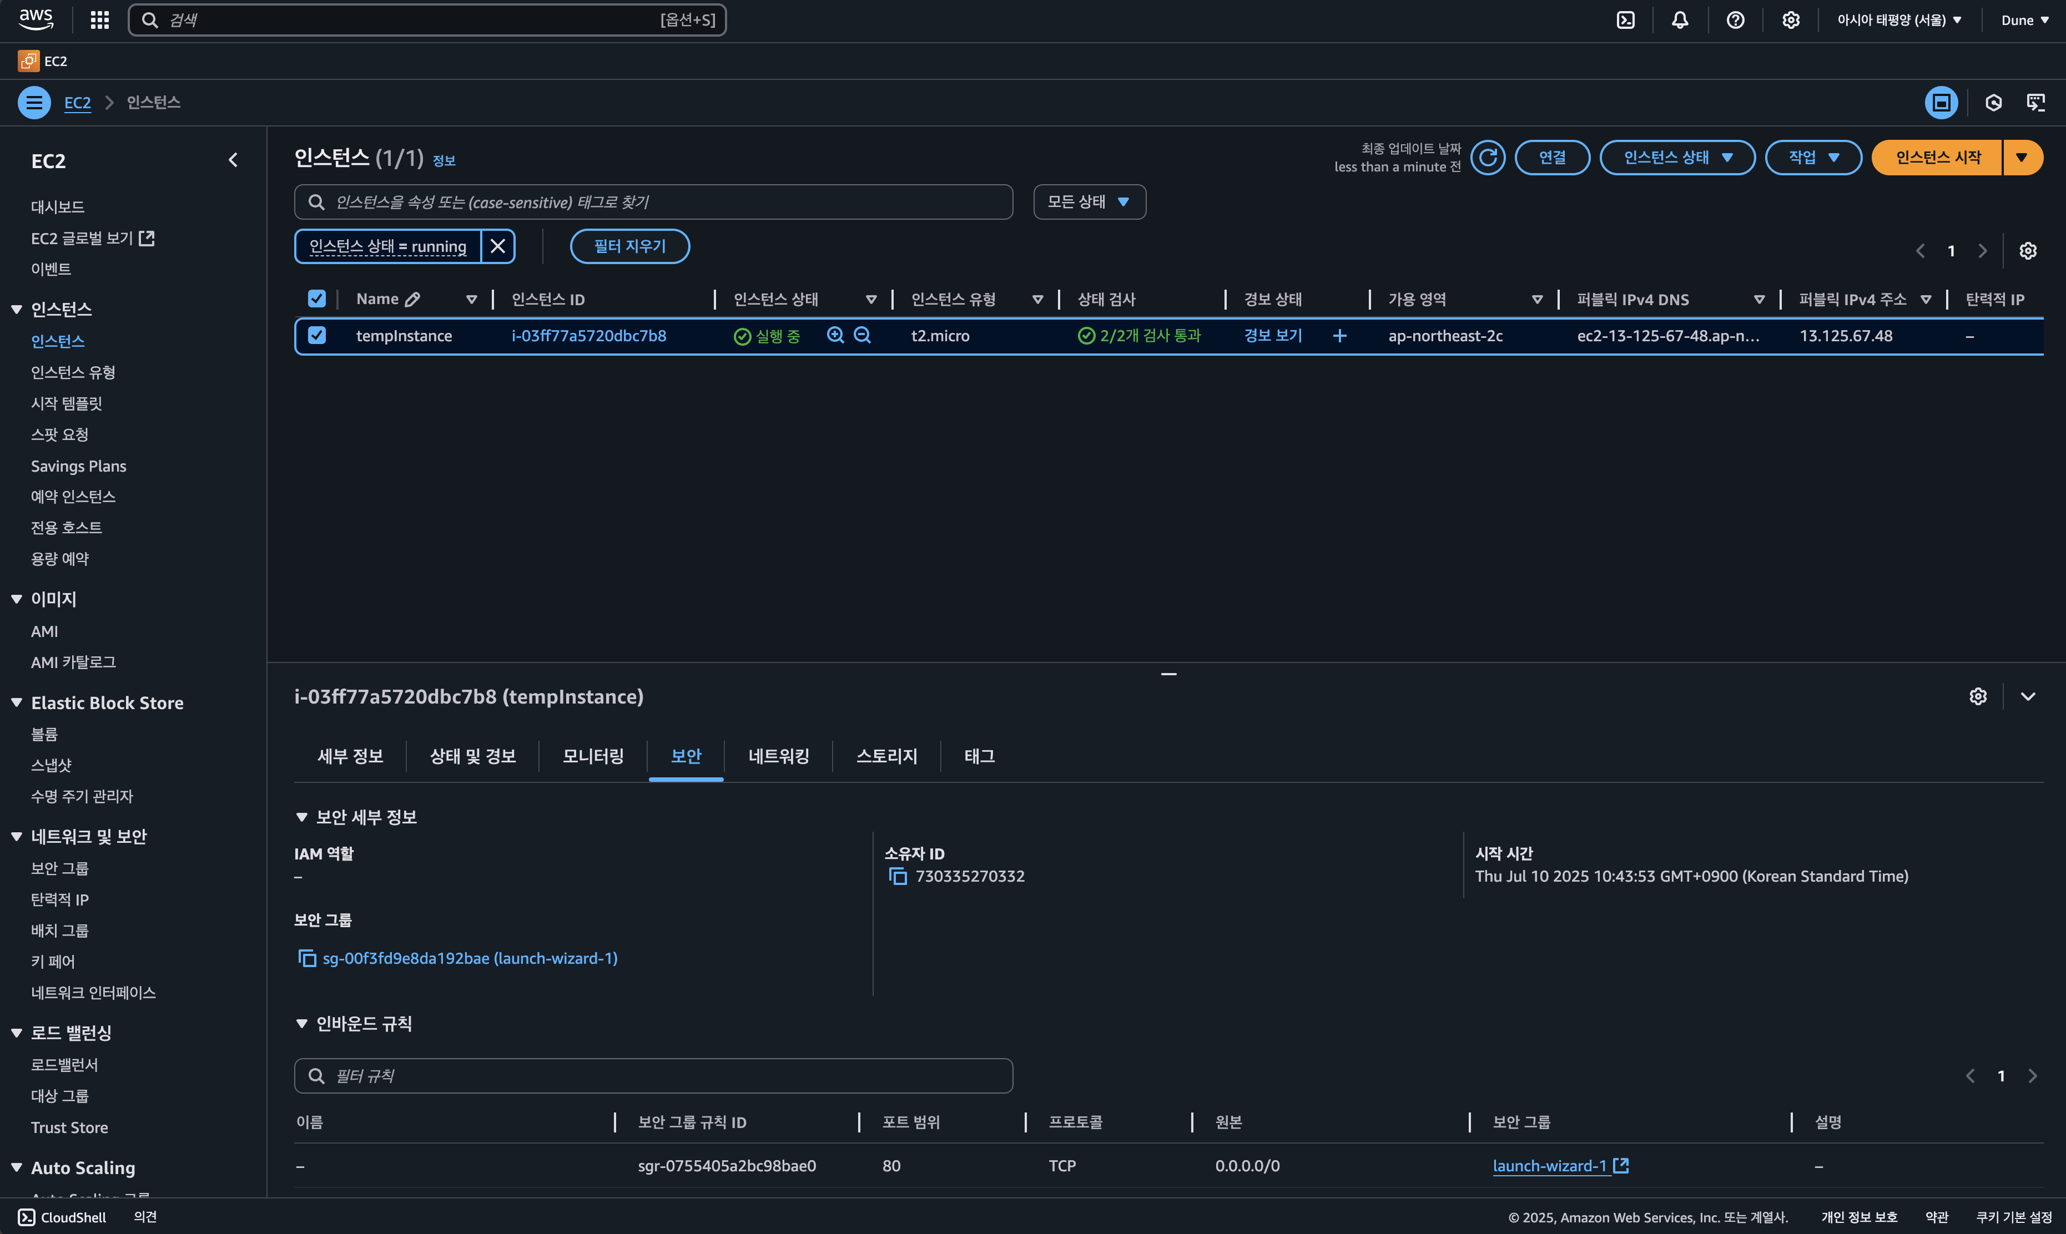
Notes:
아무튼 이렇게 실행시키고, aws에서 설정해야 할 것이 있습니다.
좌측 패널에 네트워크 및 보안 – 보안 그룹 이라고 있습니다. 거기 들어가요.

Slide 85
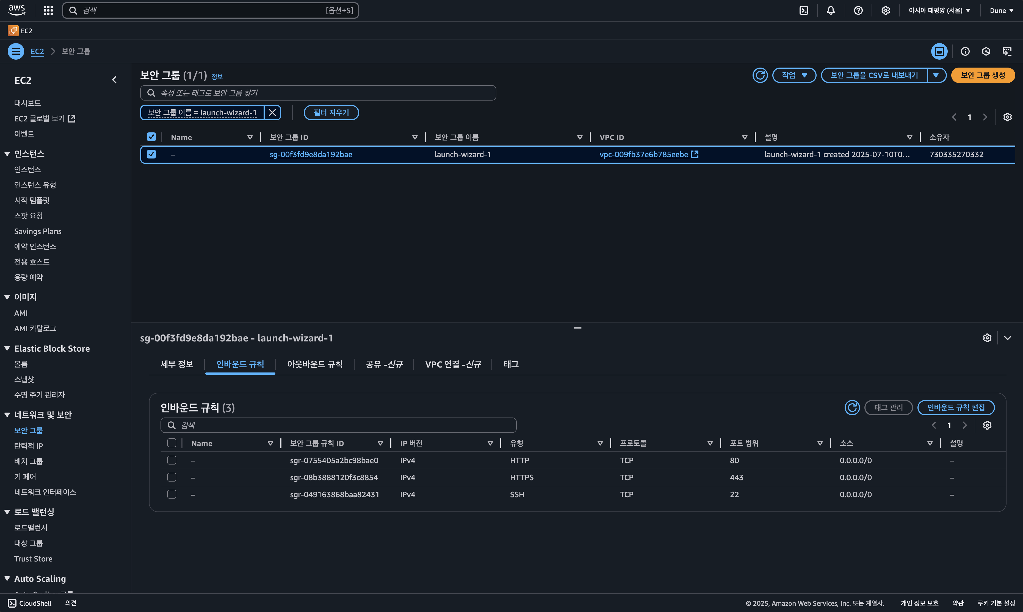
Notes:
들어오게 되면 여기 인바운드 규칙이라고 있을거에요.
(없으면 위에 체크박스 누르시고요)
인바운드 규칙은 가상머신으로 들어오는, 안으로 들어오는, in 바운드 규칙입니다.
반대로 아웃바운드는 가상머신에서 out, 나가는 규칙이겠네요.
아무튼 인바운드 규칙은 어느 포트를 열어줄지 결정하는거죠.
지금 보시면 80번 포트로 들어오는 HTTP 요청에 대해 모든 IP에서 접속을 허용하고 있죠.
우리는 이 규칙을 추가할겁니다. 왜냐!
여러분들의 앱이 8080포트에서 돌아간다고 합시다.
근데 인바운드 규칙에는 8080 포트에 대한 규칙이 없죠.
접속이 불가능한겁니다.
인바운드 규칙 편집을 눌러줄게요.

Slide 86
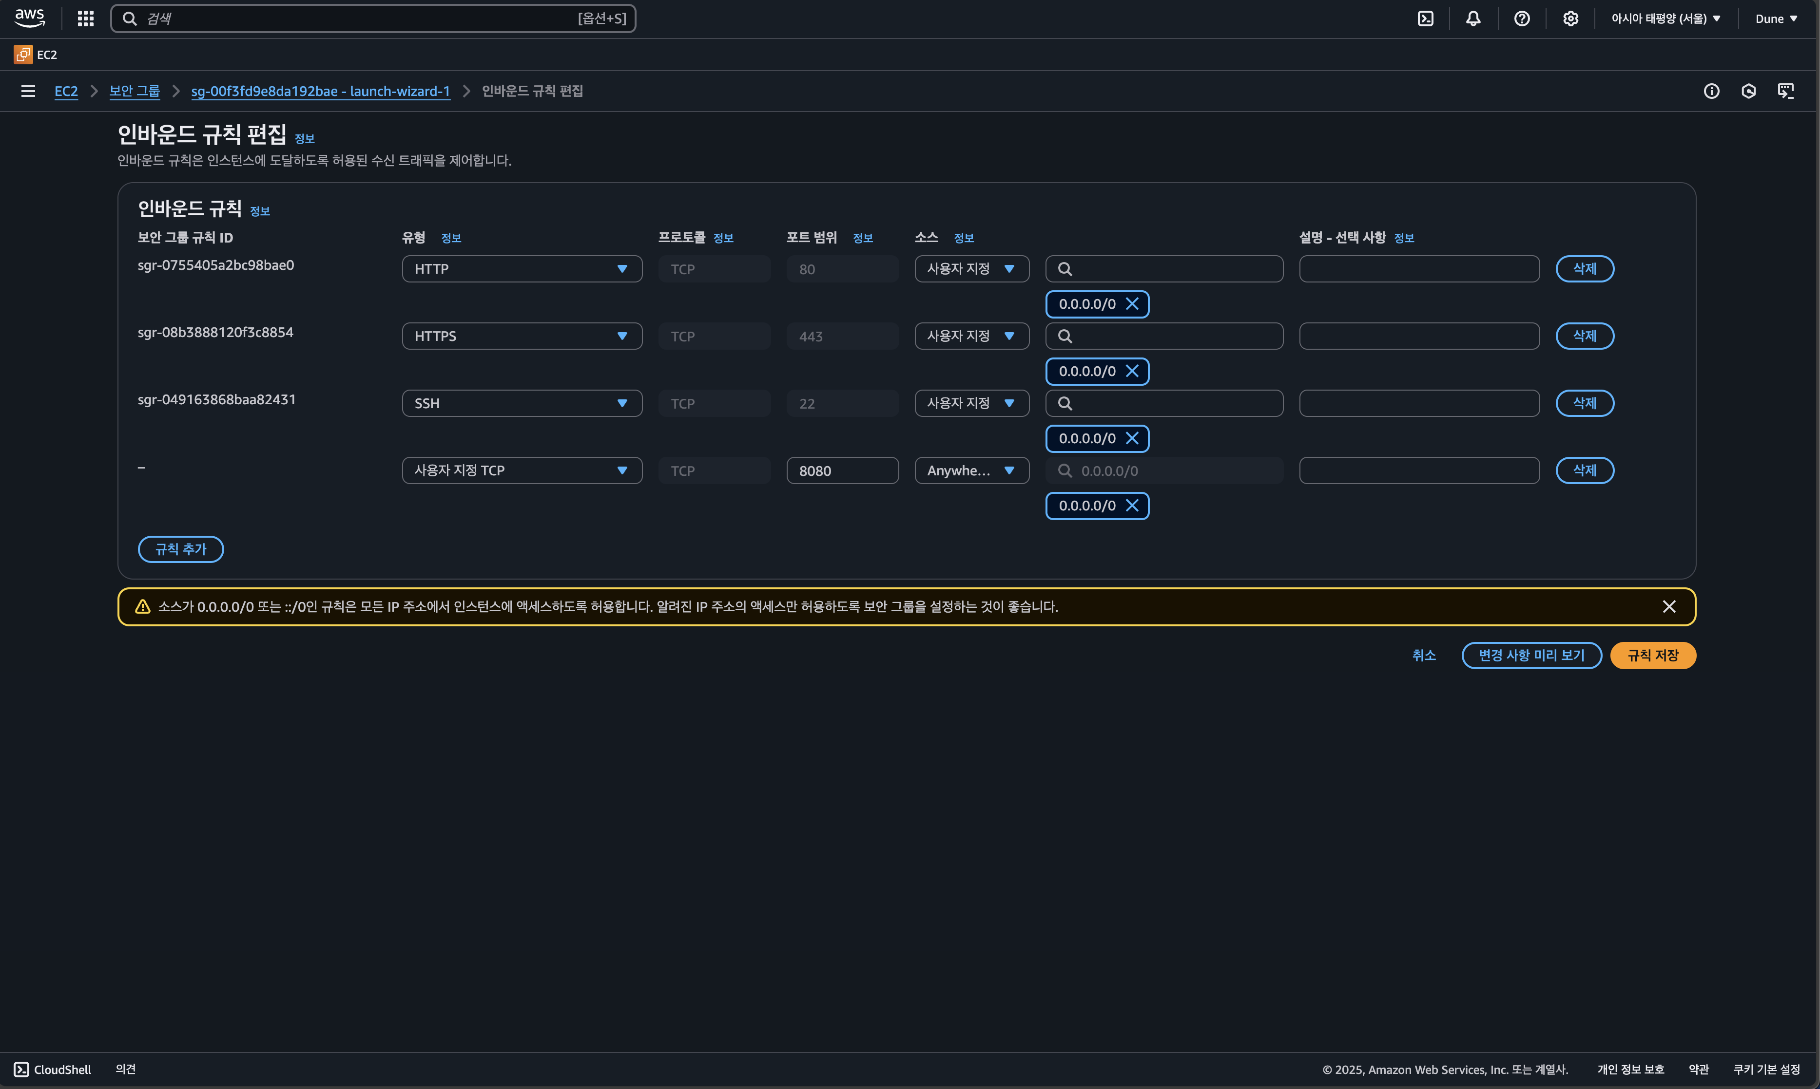
Notes:
좌측 하단에 규칙 추가 눌러요.
유형은 사용자 지정 TCP, 포트 범위는 여러분들 앱에서 사용하는 포트 번호. 소스는 0.0.0.0/0 으로 해줍니다.
그래야 사용자의 IP에 관계없이 접속이 가능하겠죠.
규칙을 저장하고, 인스턴스 창으로 돌아와줍니다.

Slide 87
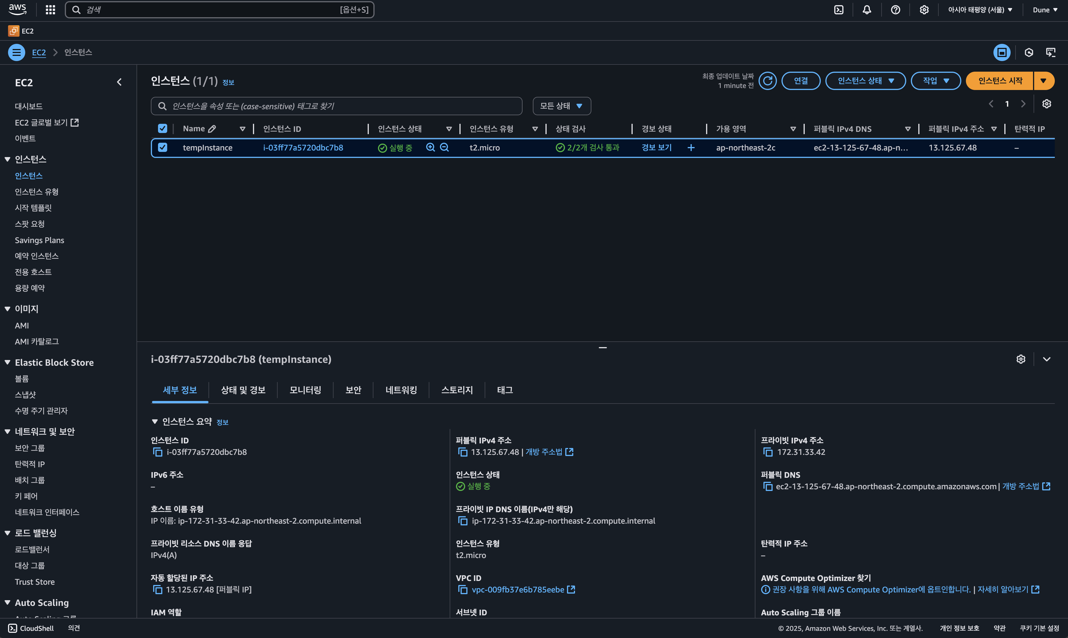
Notes:
아래에 보면 인스턴스의 퍼블릭 IPv4 주소가 있죠.
이 주소를 통해 저희가 배포한 서비스에 접속할 수 있습니다.

Slide 88
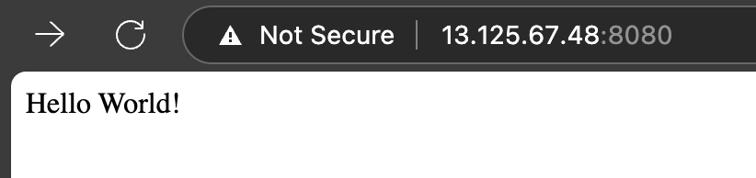
Notes:
저 IP주소의 8080 포트로 접속하면 우리의 앱이 정상적으로 실행하는 모습을 볼 수 있습니다.
조금 복잡해 보일 수 있지만, 공부하다보면 용어들이 눈에 익을 것이니 너무 걱정하지 않으셔도 됩니다.

Slide 89
EC2 Instance
SSH
Project setting
NSG
Notes:
정리 한번 해볼게요.
AWS에서 EC2 인스턴스를 생성하고,
다운받은 .pem key를 이용해 SSH로 접속,
배포하고자 하는 프로젝트를 세팅하고,
AWS의 네트워크 보안 그룹을 설정합니다.
이렇게 배포하는 과정은 AWS, GCP, NCP, Azure 모두 크게 다르지 않습니다.
사실 저도 AWS 안써요. Azure밖에 몰라요.
클라우드 플랫폼이 달라져도 EC2나 S3같은 서비스 이름. 그리고 뭐.. 용어 정도만 익숙해지면 충분히 사용하실 수 있습니다.

Slide 90
Q&A
Notes:
제가 준비한 세션은 이까지구요. 질문 있으실까요?

Slide 91
LikeLion YeungNam Univ. 13th
AI / Cloud Bootcamp
윤 금 재
Notes:
그럼 여기서 정말로 마치도록 하겠습니다.
지금까지 멋사 11기,
MCT,
MLSA
윤금재였습니다.

